Slide 1
中唐新能源空铁项目介绍

Slide 2
一、空铁基本知识介绍

Slide 3
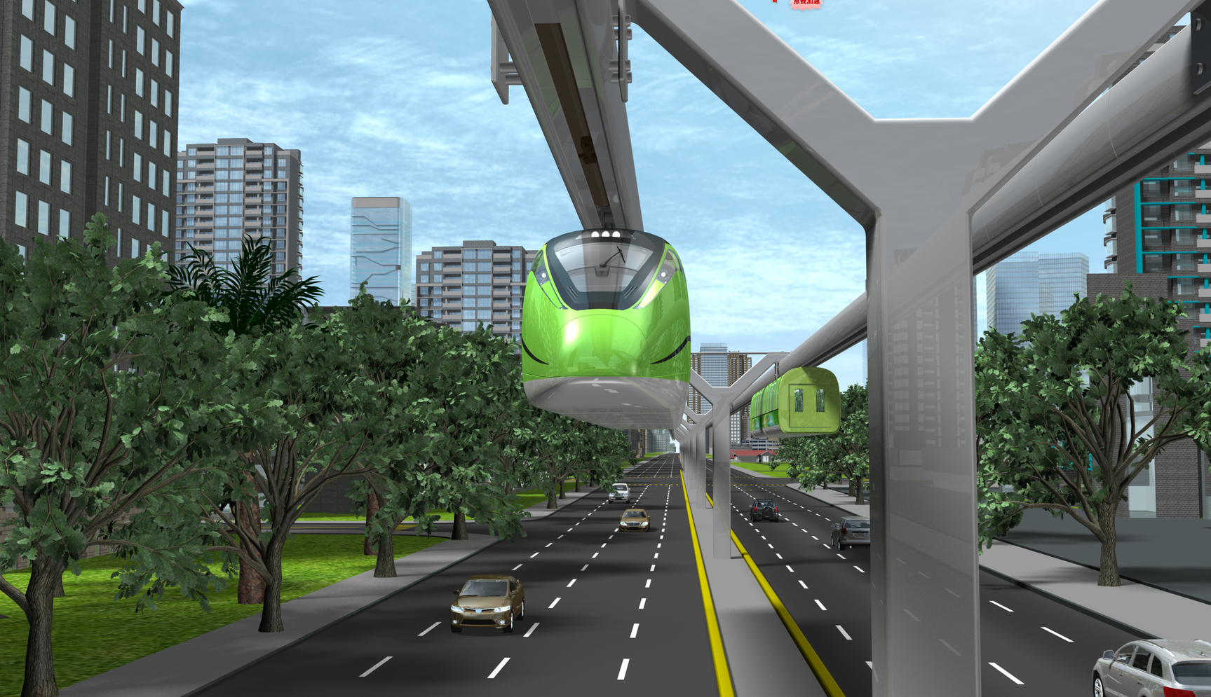

Slide 4
空铁是指线路铺设在空中的轨道交通系统。我们现在这里所讲空铁主要是指悬挂式空中轨道交通系统，又叫空中列车（即以悬挂的方式在空中轨道下方运行的列车）。
轨道在列车上方，由钢铁或水泥立柱支撑在空中。将地面交通移至空中（只将轨道移至空中，而不是像高架轻轨或骑坐式单轨那样将整个路面抬入空中）。空铁这一概念是中唐空铁唐董事长首创提出的。
什么是空铁

Slide 5
新能源空铁是指以锂电池动力包为动力源的空中悬挂式轨道交通系统，这是一款我国拥有完全自主知识产权的新型轨道交通制式。(没有尾巴)
新能源空铁是继普铁、高铁、地铁、轻轨、有轨电车和磁悬浮列车后的第七种轨道交通制式。是由中唐空铁集团有限公司全球首创
什么是新能源空铁

Slide 6
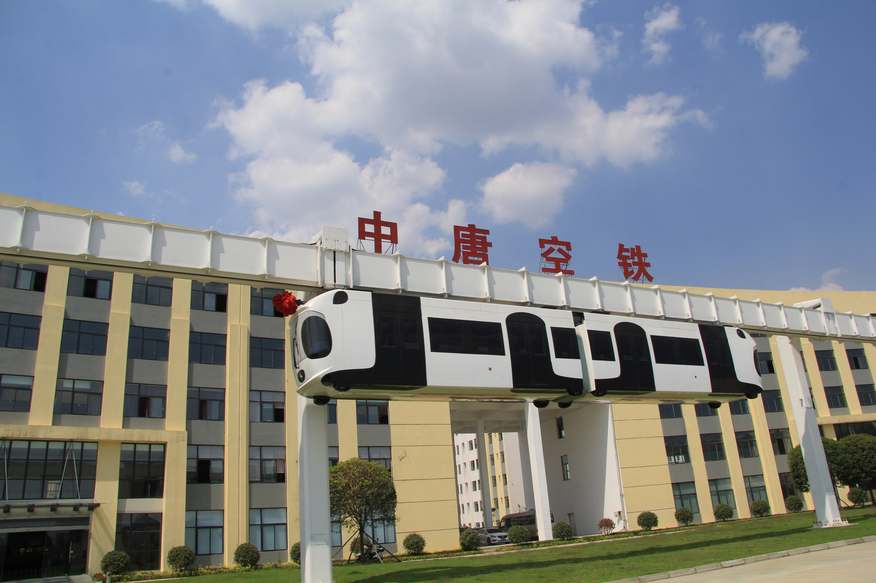
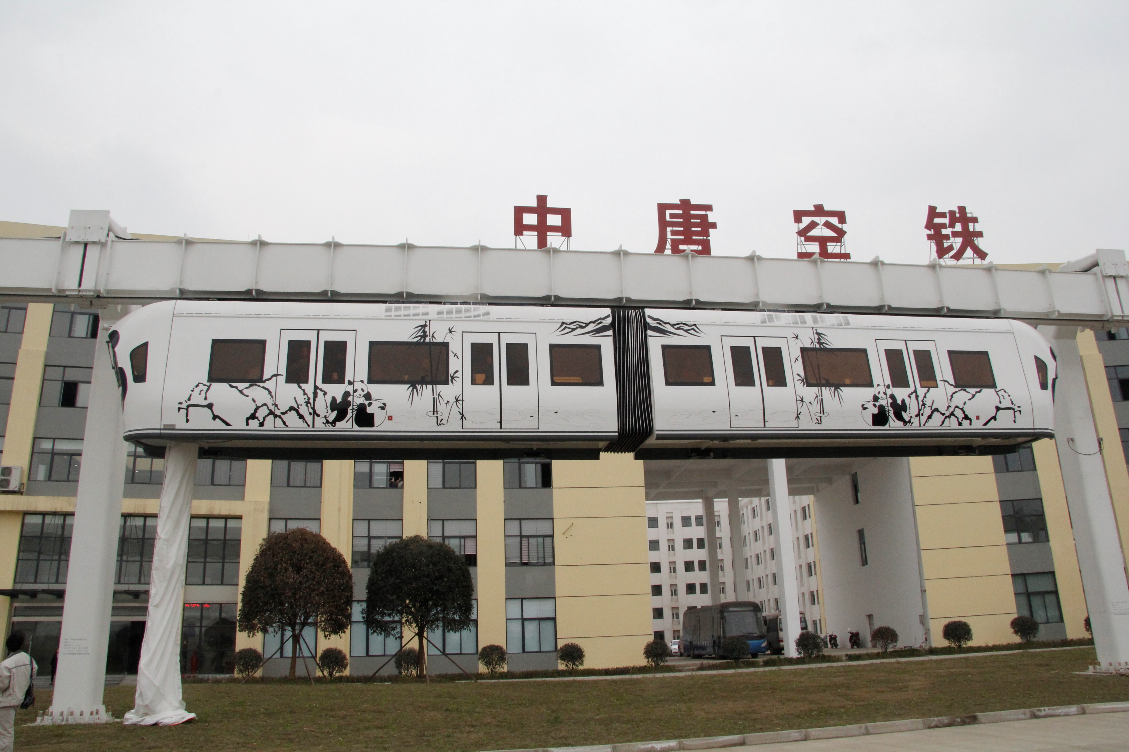

Slide 7
新能源空铁由哪几部分组成
空铁的组成由锂电子电池包、轨道、转向架、轨道梁柱、道叉丶车体、控制系统丶车站、静调库、逃生系统等构成。

Slide 8
是指用磷酸铁锂作为正极材料的锂离子电池。新能源锂电池是动力发展的必然趋势，也是我们空铁所使用的新能源核心动力。我们大唐所研制生产的磷酸铁锂新能源超级电池产品处于国内领先水平。
磷酸铁锂电池

Slide 9
优点
大容量
根据需要可生产单体容积400安时甚至1000安时，采用强化改良导电配方和水系工艺。电池内阻控制在0.15毫欧，加之针对单体散热的电池结构设计，充放电温升低，可在2C（400A）电流下持续大功率放电，在10C（2000A）大电流下瞬间放电，无需配装超级电容辅助起动。满足了新能源空铁对电池大功率的使用要求。
高功率
在2C电流下，能持续30分钟大电流放电，2C快充30分钟就可充满85%的电量，甚至能以10C脉冲特大电流放电。

Slide 10
免爆炸
特选的塑料外壳和可熔铝壳采用双防爆孔设计。让所生产的电池从物理特性上就没有了爆炸的可能。
超低温
-20℃的时候，能放出常温90%的电量，-40℃的时候，能放出常温80%的电量。
寿命长
电池的循环寿命达到3000次以上。在新能源空铁运行的工况下，循环寿命④可达5500-6500次。动力电池使用1500次循环后，采用“阶梯应用技术”，作为储能电池使用

Slide 11
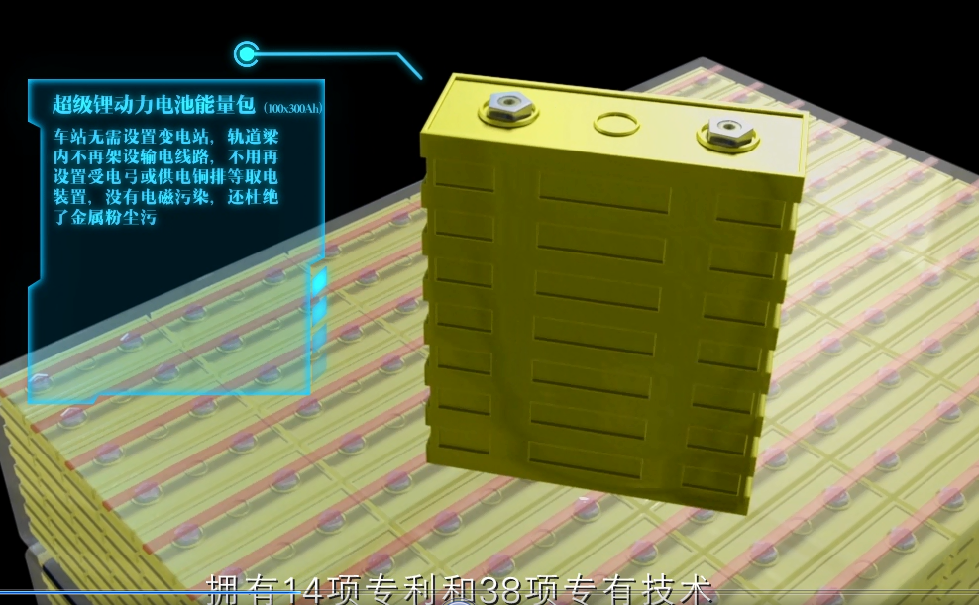
超级锂电池能量包示意图

Slide 12
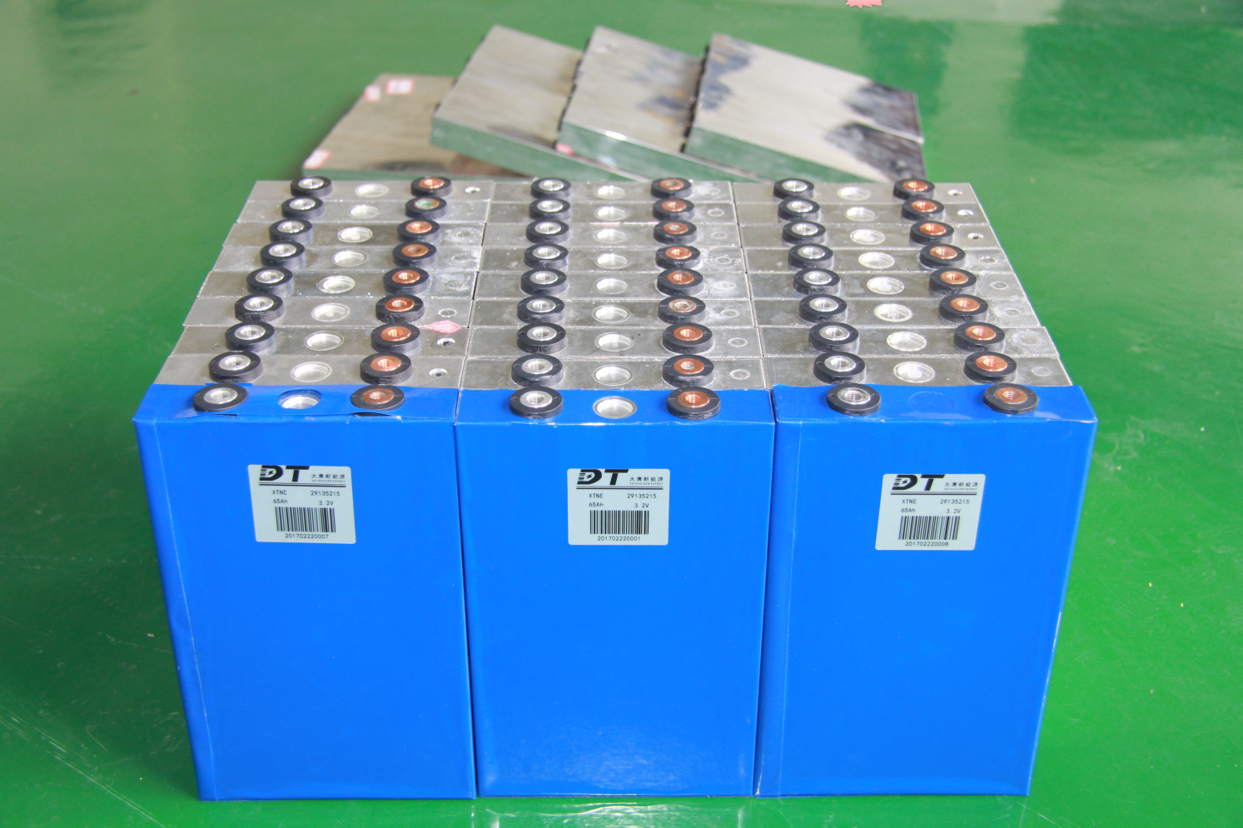
锂电池成品

Slide 13
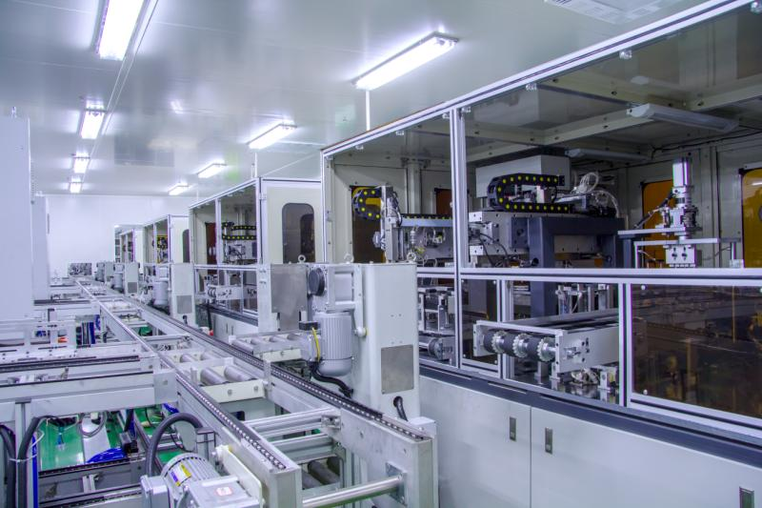
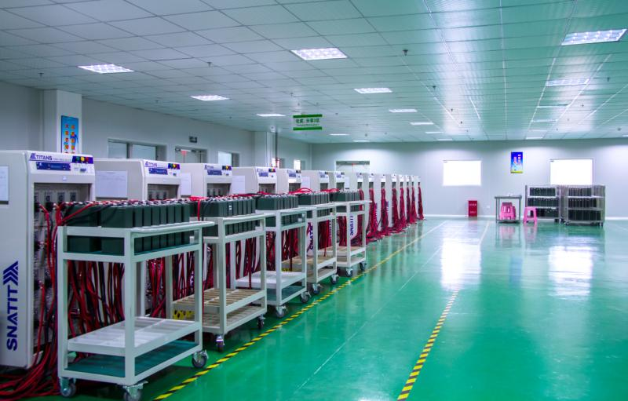
锂电池生产车间

Slide 14
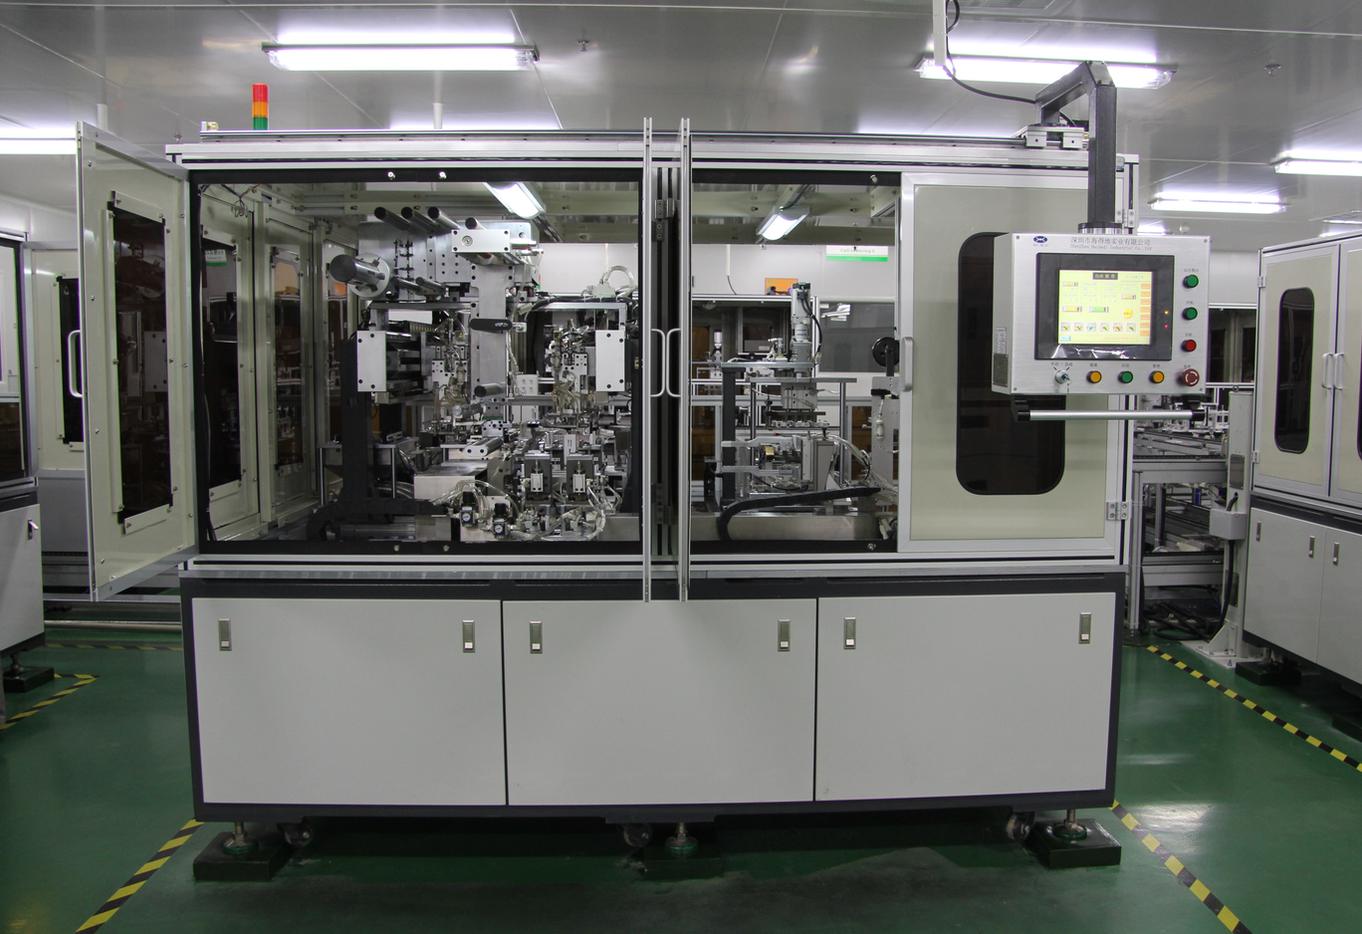
锂电池
生产车间

Slide 15
轨道
用条形轨道：指用条形的钢材铺成的供火车、电车等行驶的路线。
1
空列轨道一般由钢轨、 联结零件、灯式吊梁、道床以及道岔等组成。中唐空铁的轨道为厢式轨道，其中轨道架和轨道箱梁柱为重要组成要素。
2
联结零件、灯式吊梁、道床以及道岔等组成。中唐空铁的轨道为厢式钢材铺成的供火车、电车等行驶的路线。
3
空列轨道一般由钢轨、轨道，其中轨道架和轨道箱梁柱为重要组成要素。
4

Slide 16
转向架是轨道车辆结构中最为重要的部件之一，转向架的各种参数也直接决定了车辆的稳定性和车辆的乘坐舒适性。
其作用有增加车辆载重、提高列车运行速度；支撑车体，并使轴重均匀分配；保证车辆安全运行，能灵活曲直线行驶。减震缓冲，增强制动效果，提高运行平稳性和安全性。还可减少车体间的联接件
转向架

Slide 17
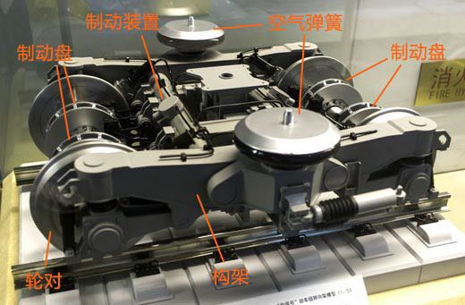
普通转向架外观

Slide 18
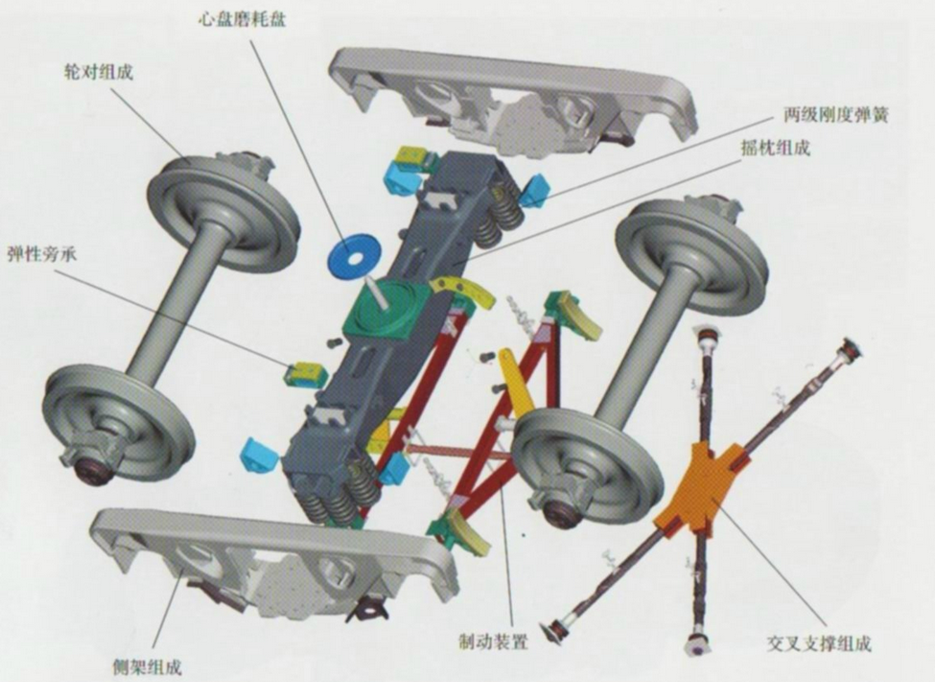
转向架分解示意图

Slide 19
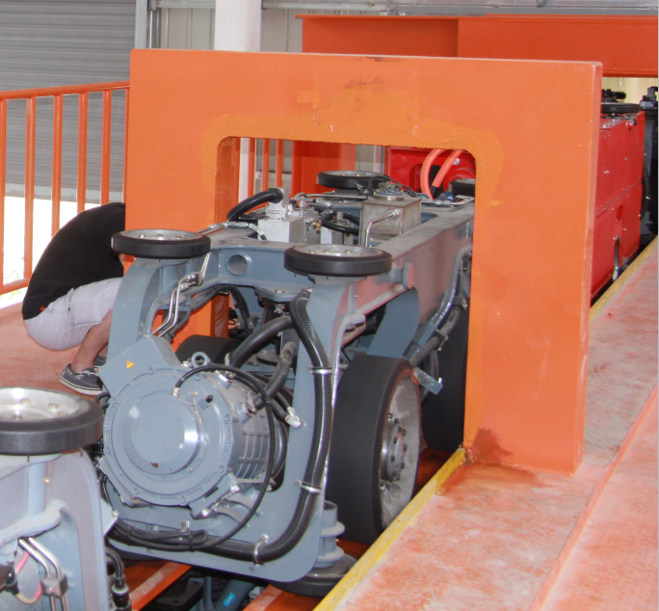
空铁转向架

Slide 20
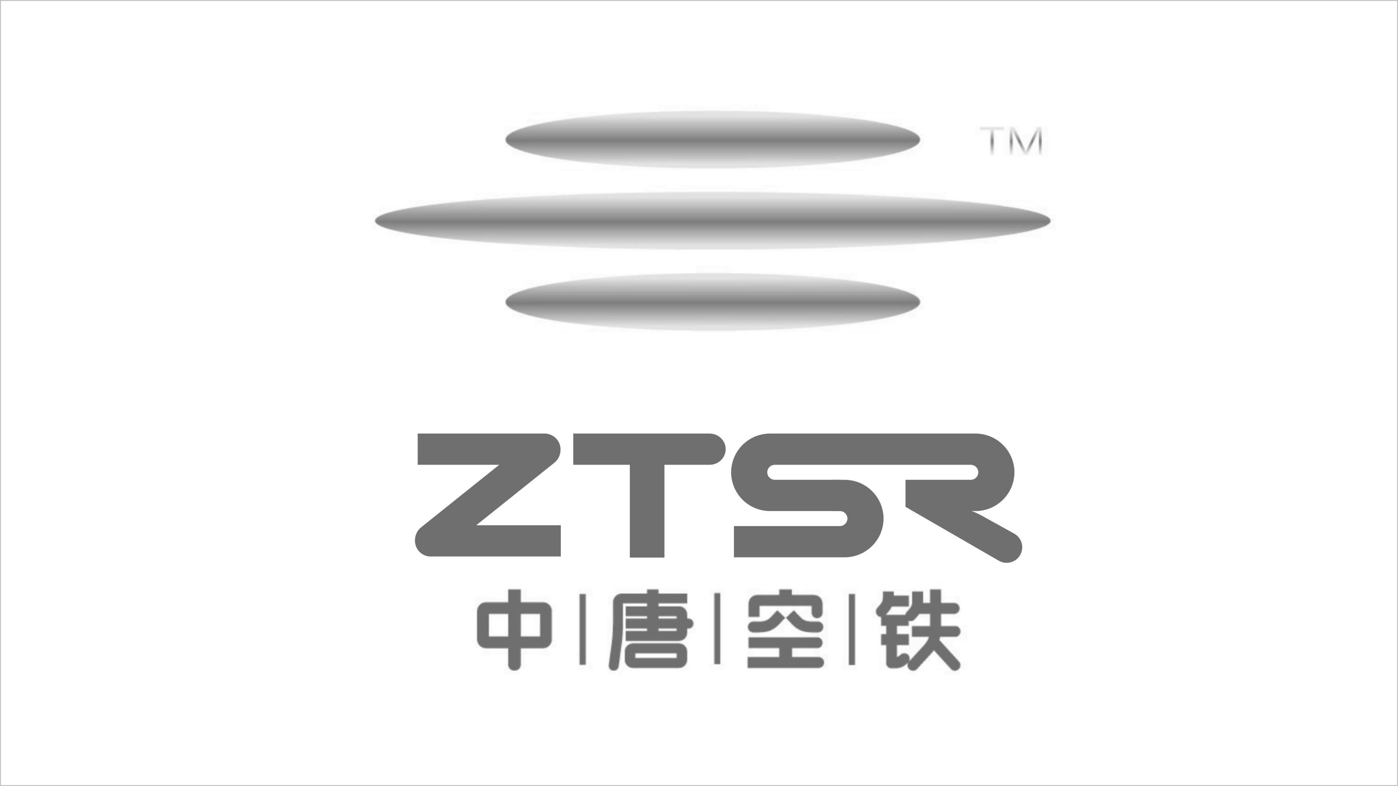
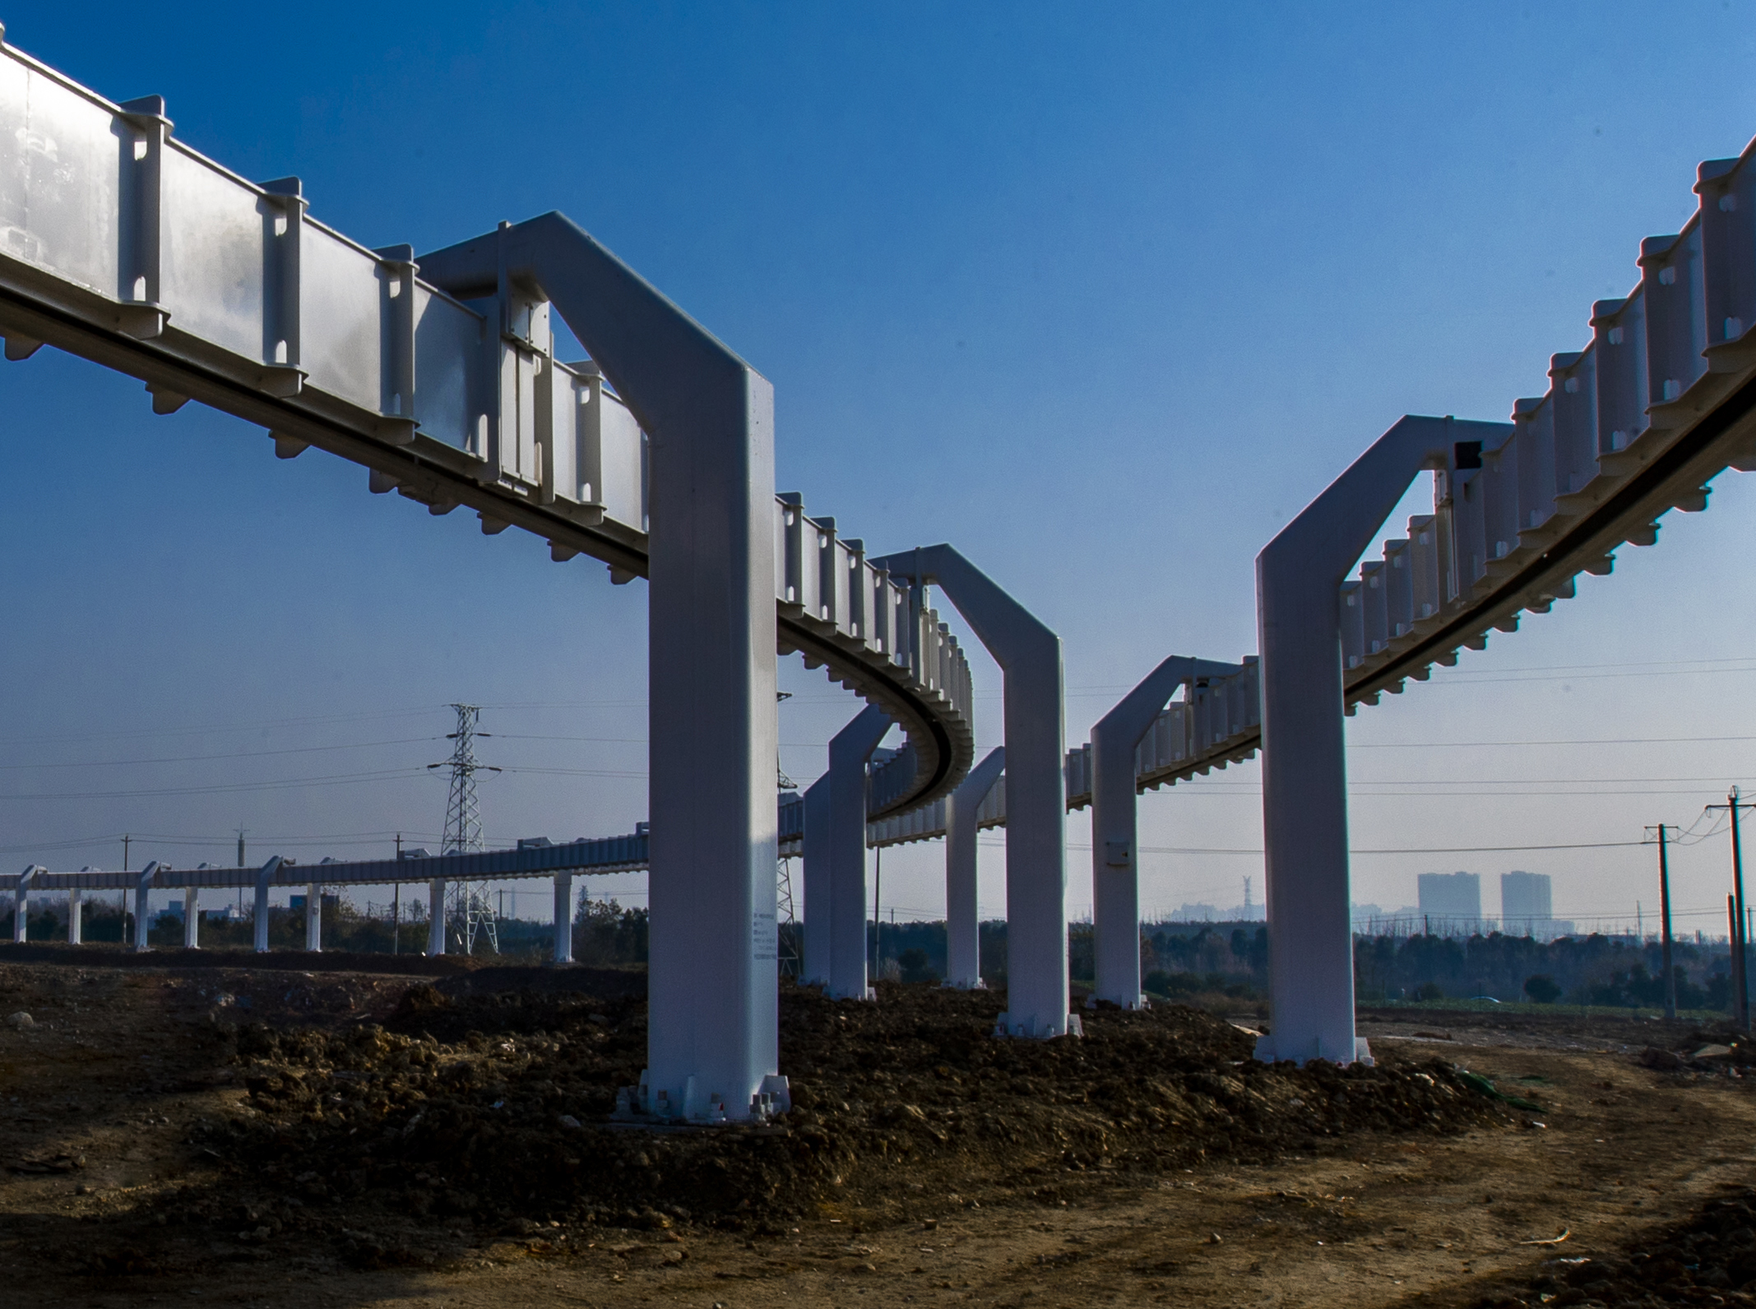
轨道梁柱
轨道支撑柱剖面图

Slide 21
是指一种使机车车辆从一股道转入另一股道的线路连接设备。通常在车站、编组站大量铺设。有了道岔，可以充分发挥线路的通过能力。即使是单线铁路，铺设道岔，修筑一段大于列车长度的叉线，就可以对开列车。道岔在铁路线路上起到重要作用。中唐新能源空铁的道岔由平易式道岔和转辙式道岔组成。
道岔

Slide 22
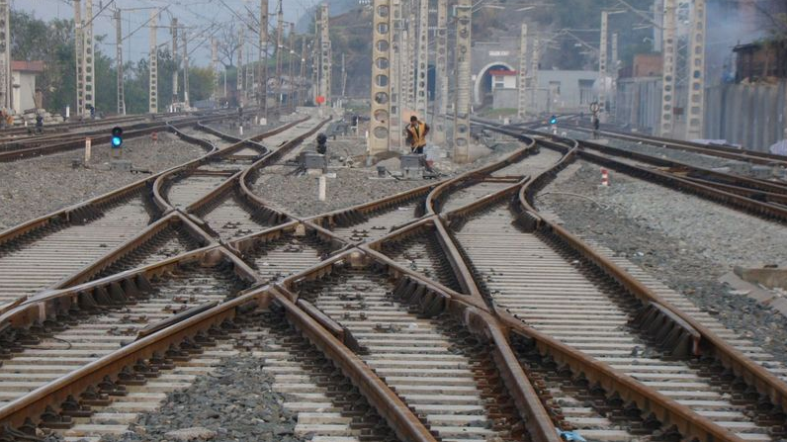
普通火车道岔

Slide 23
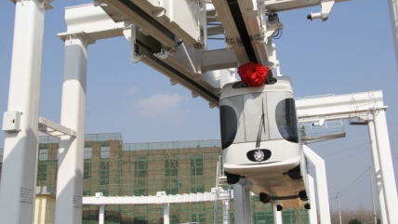
新能源平移式道岔

Slide 24
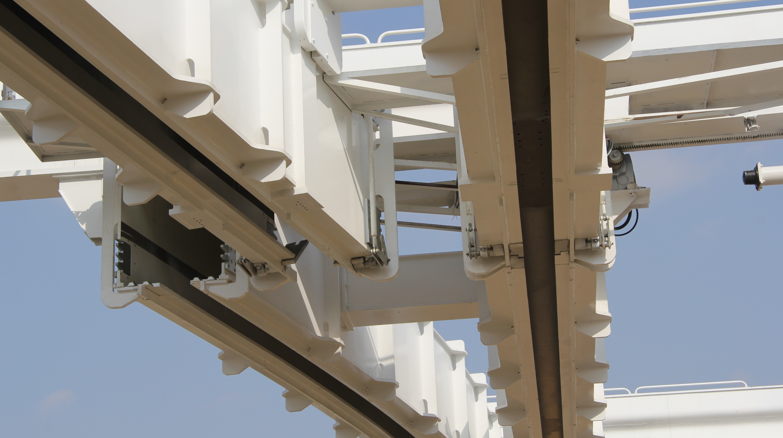

Slide 25
列车厢是在工厂组装好的，每2节或多节作为一个组合，这2节车厢都可相连互通的。中唐空铁的新能源列车车厢尺寸长为9.68米，高2.8米，宽2.3米。高度轻量化设计，采用铝合金骨架加蒙皮的结构，车体重量仅为1.8T左右。列节车重量为AWO状态时，含车体，转向架，电池，总重量13.4吨，每节车厢有2道门。
新能源空铁大多采用2节或4节车厢编组，每节车厢最多运输乘客75人次，如果按4节编组计算，单程载客人数约为300人。列车运行实际时速可达80公里，常规的运行状态下，每小时的单向客流运量在1.5～2万人次，运载能力与地面轻轨相当，运载流量可观。
车厢

Slide 26
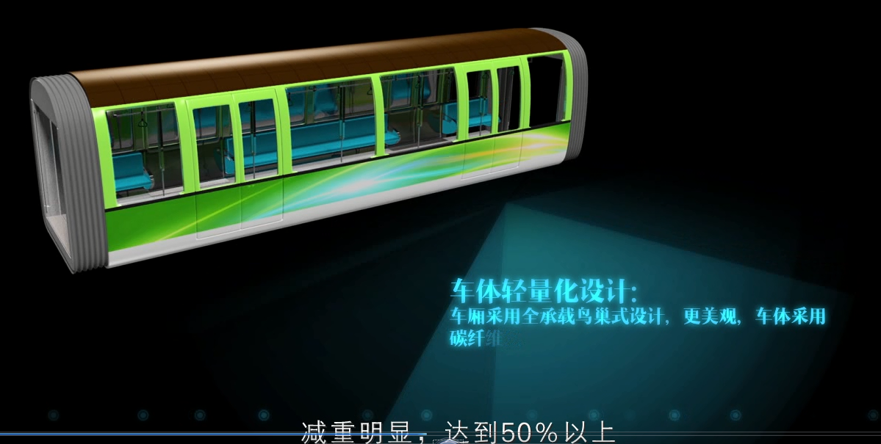
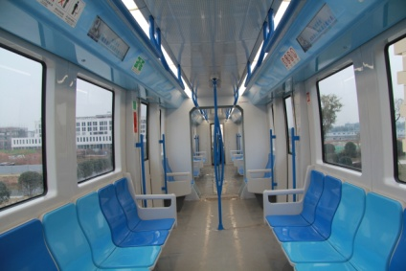
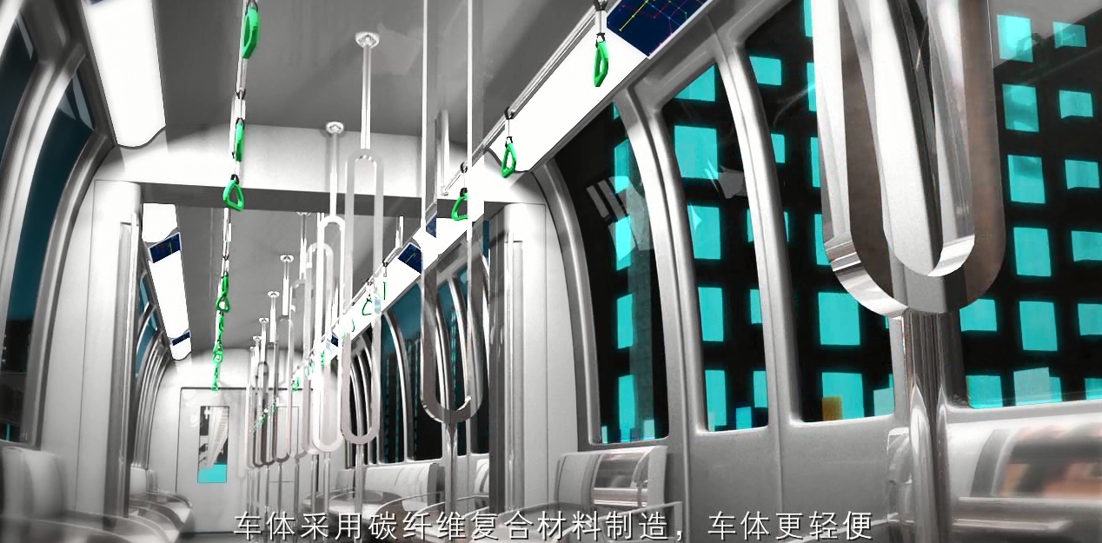

Slide 27
是保证列车运行安全，高效、平稳，实现行车指挥和列车运行现代化，提高运输效率的关键系统设备。包括列车监控系统、列车控制系统、列车保护系统。其中监控系统主要是负责监控列车运行状态、车速、轨道占用等情况；控制系统是利用监控系统产生的各种信号来实施列车运营行驶；保护系统在列车运行中出现超速、距离过近等异常状态时，对列车实行紧急制动，保护列车全程安全运行。
信号控制系统

Slide 28
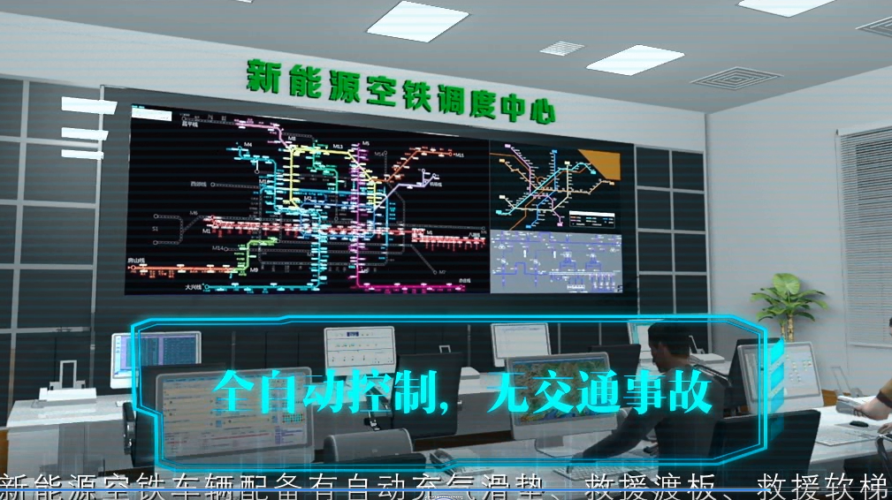

Slide 29
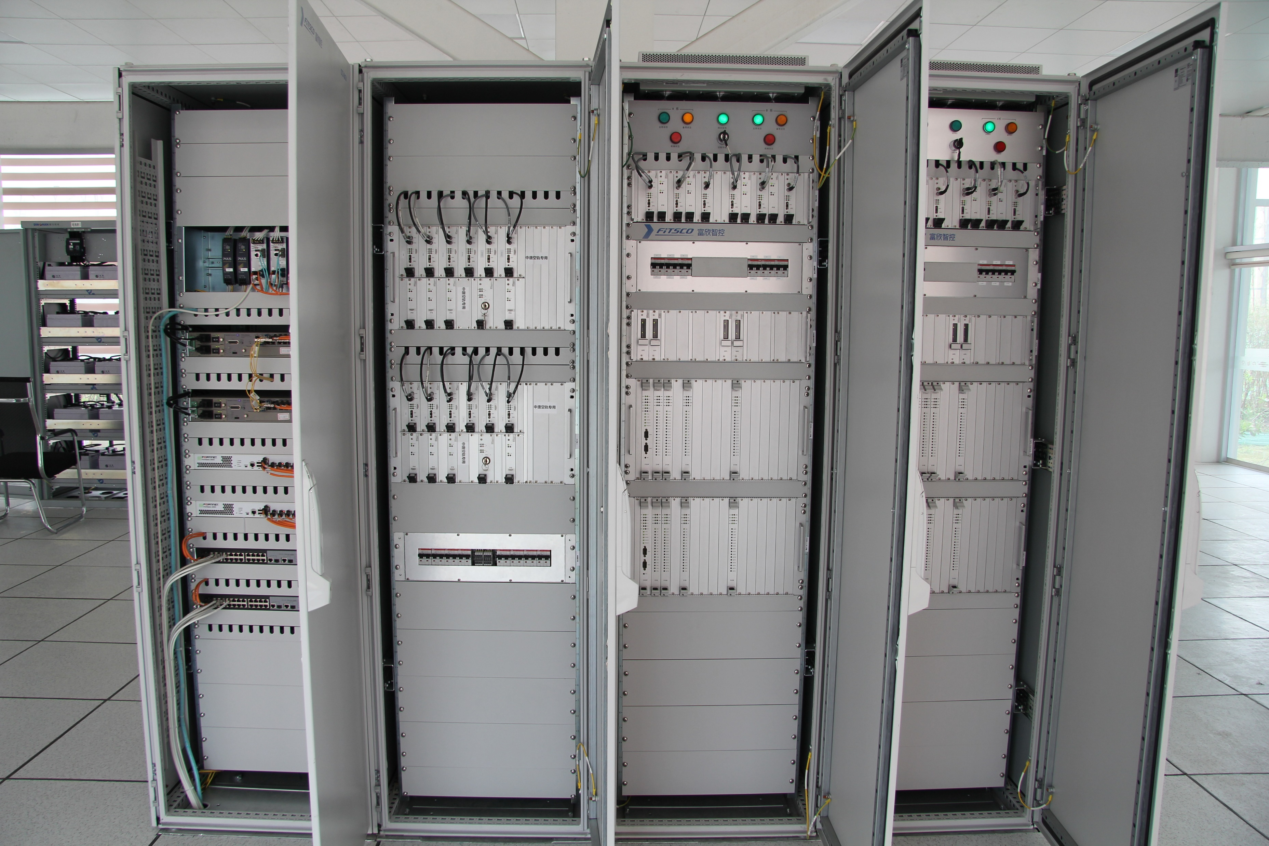
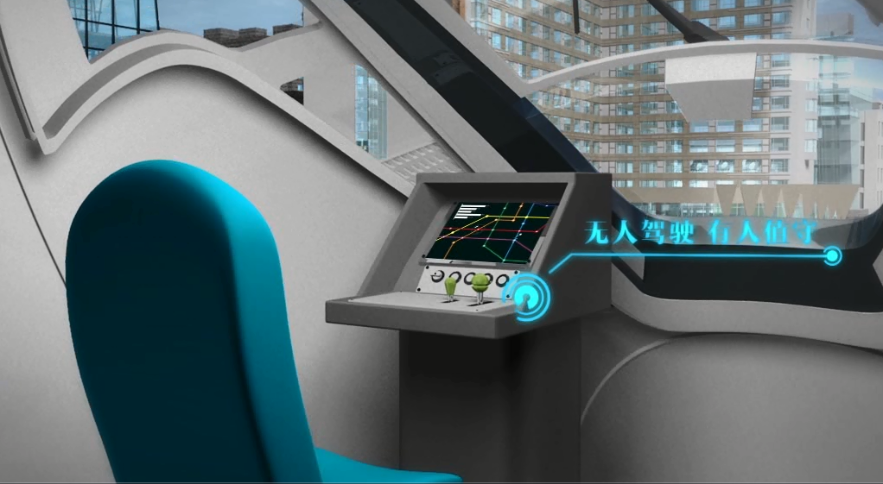

Slide 30
车站构成要素：站台，售检票系统，乘客隔离系统，客流量控制系统，信号系统区域控制，无障碍通过系统。
车站尺寸：28mx5mx5m
车站

Slide 31
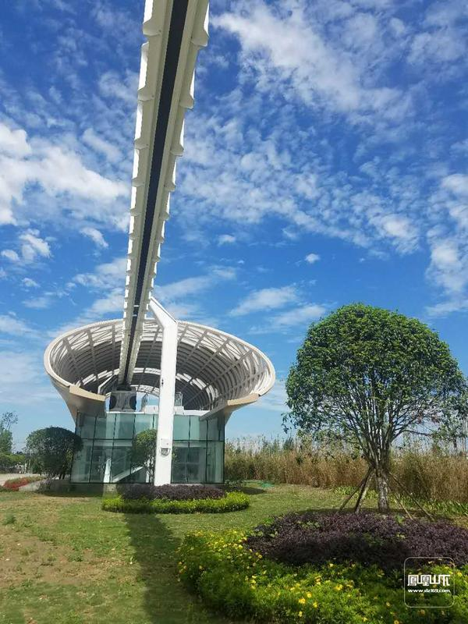
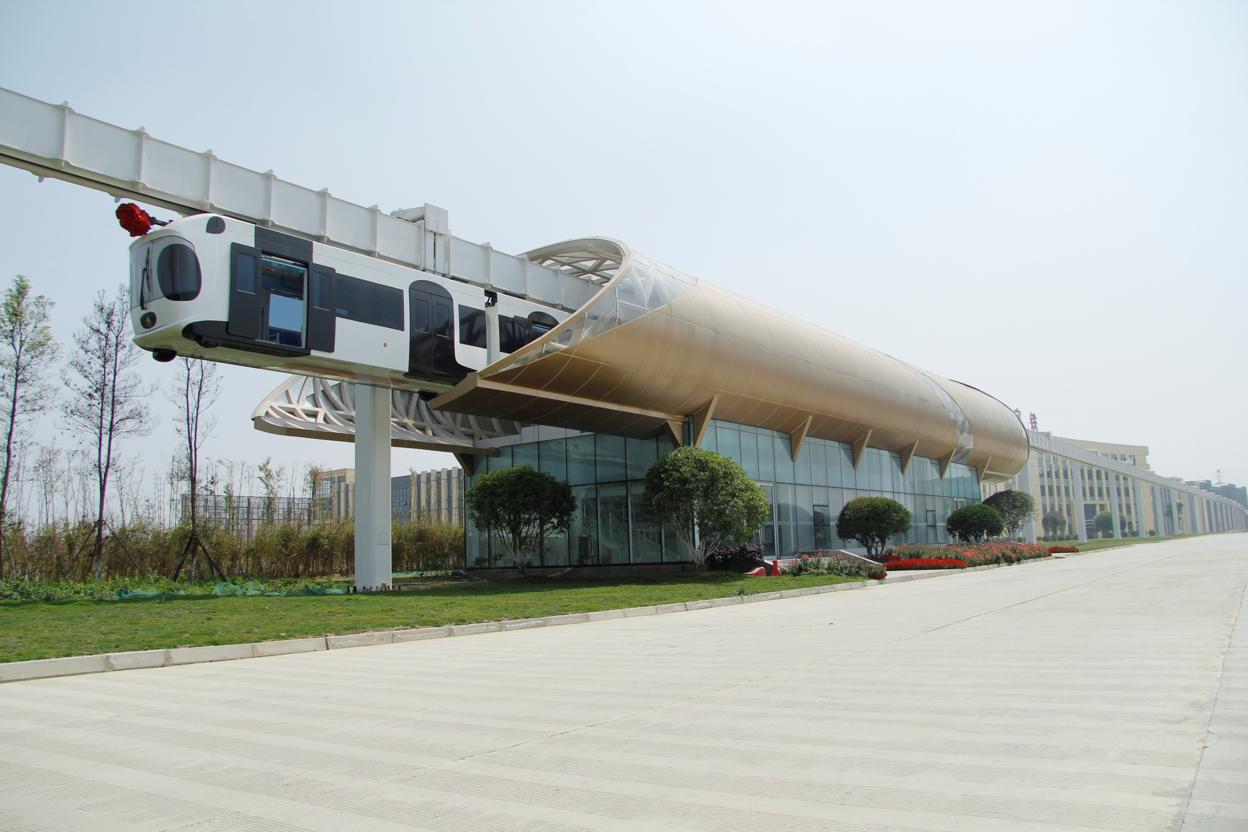

Slide 32
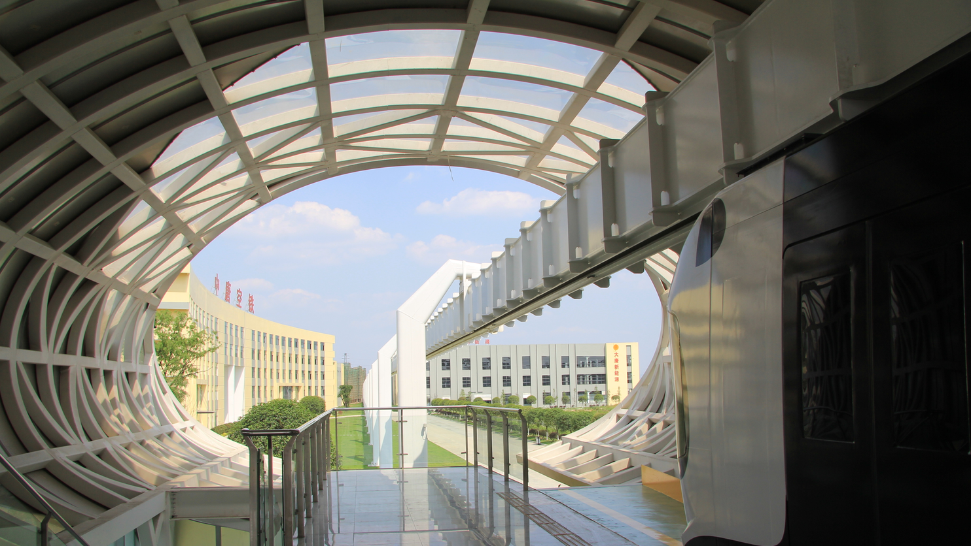
车站上下楼梯通道

Slide 33
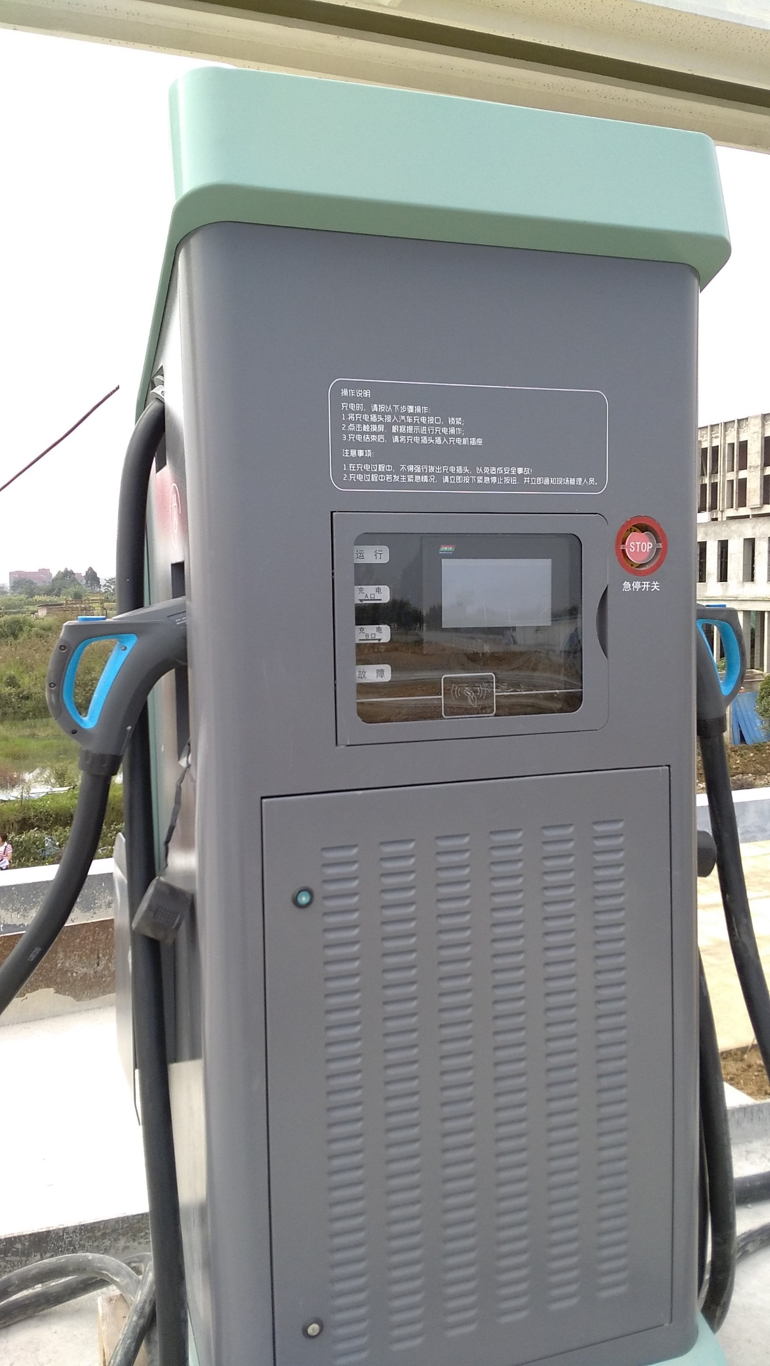
充电桩

Slide 34
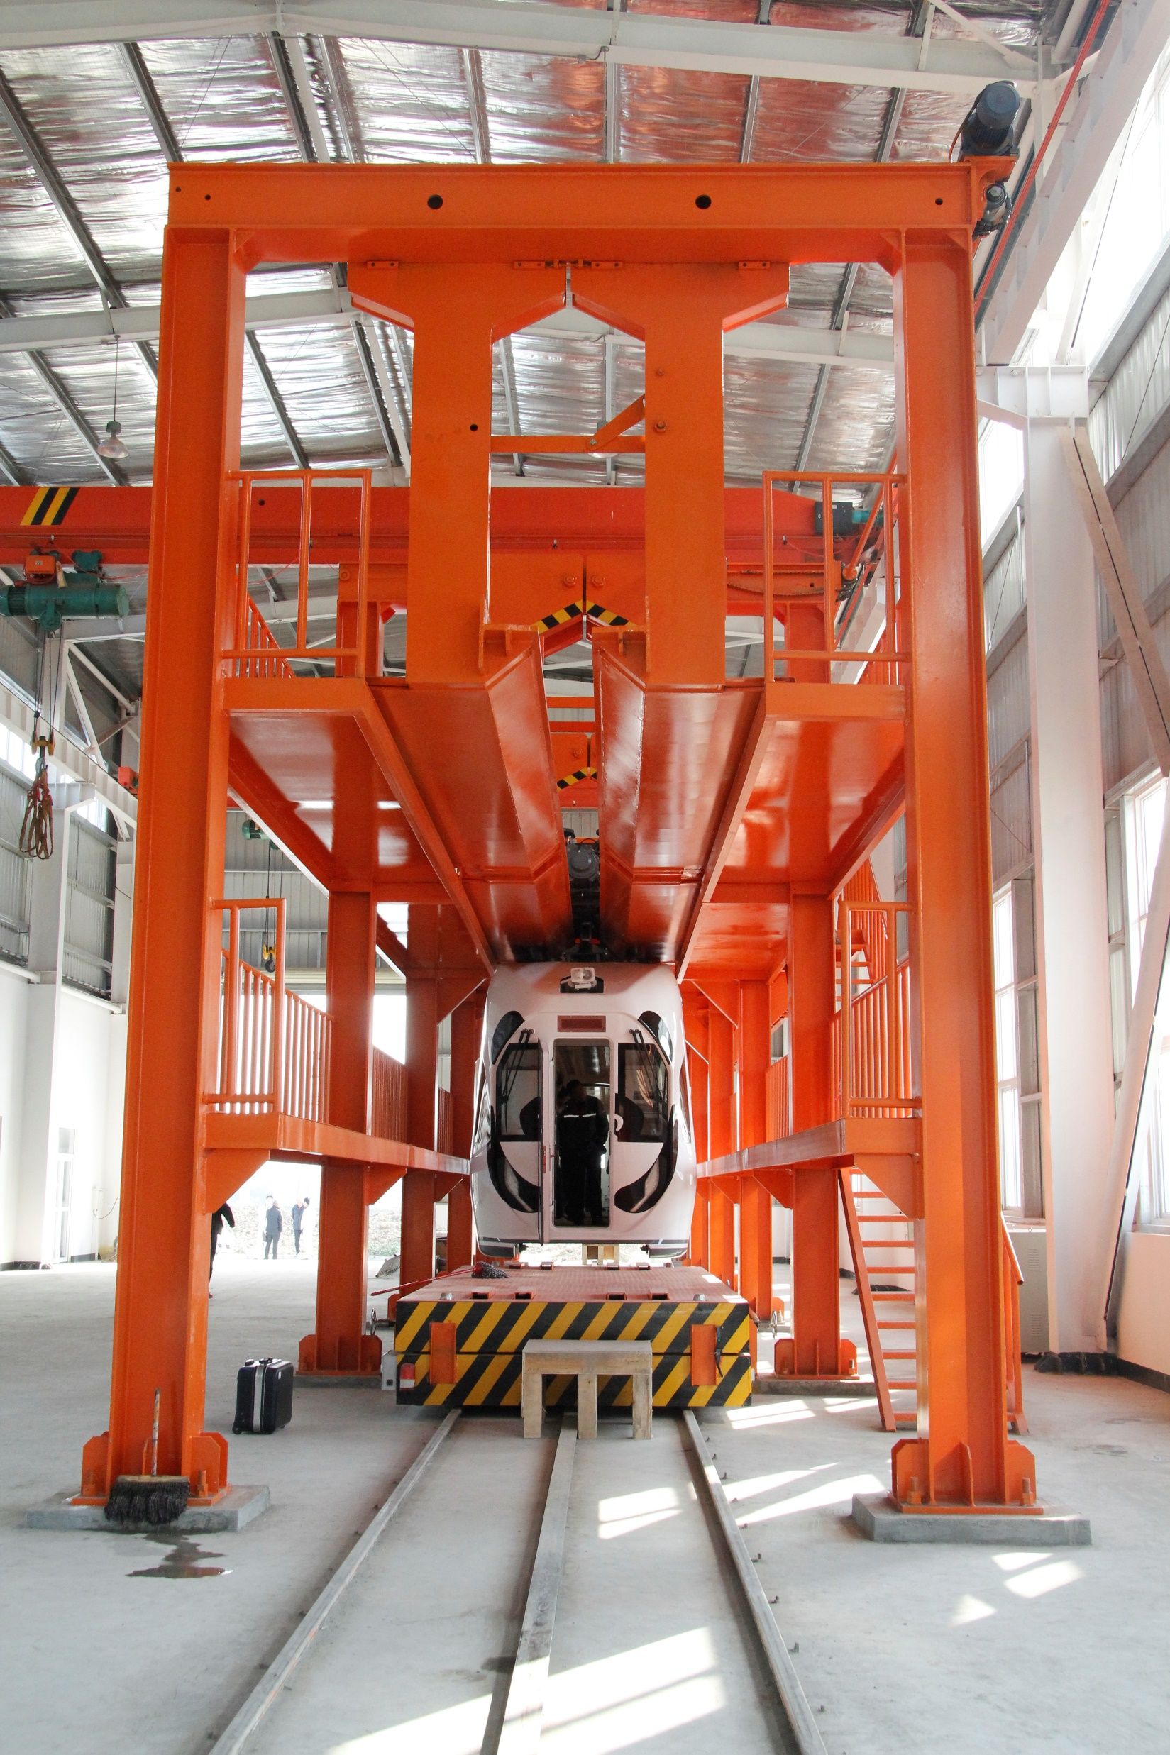
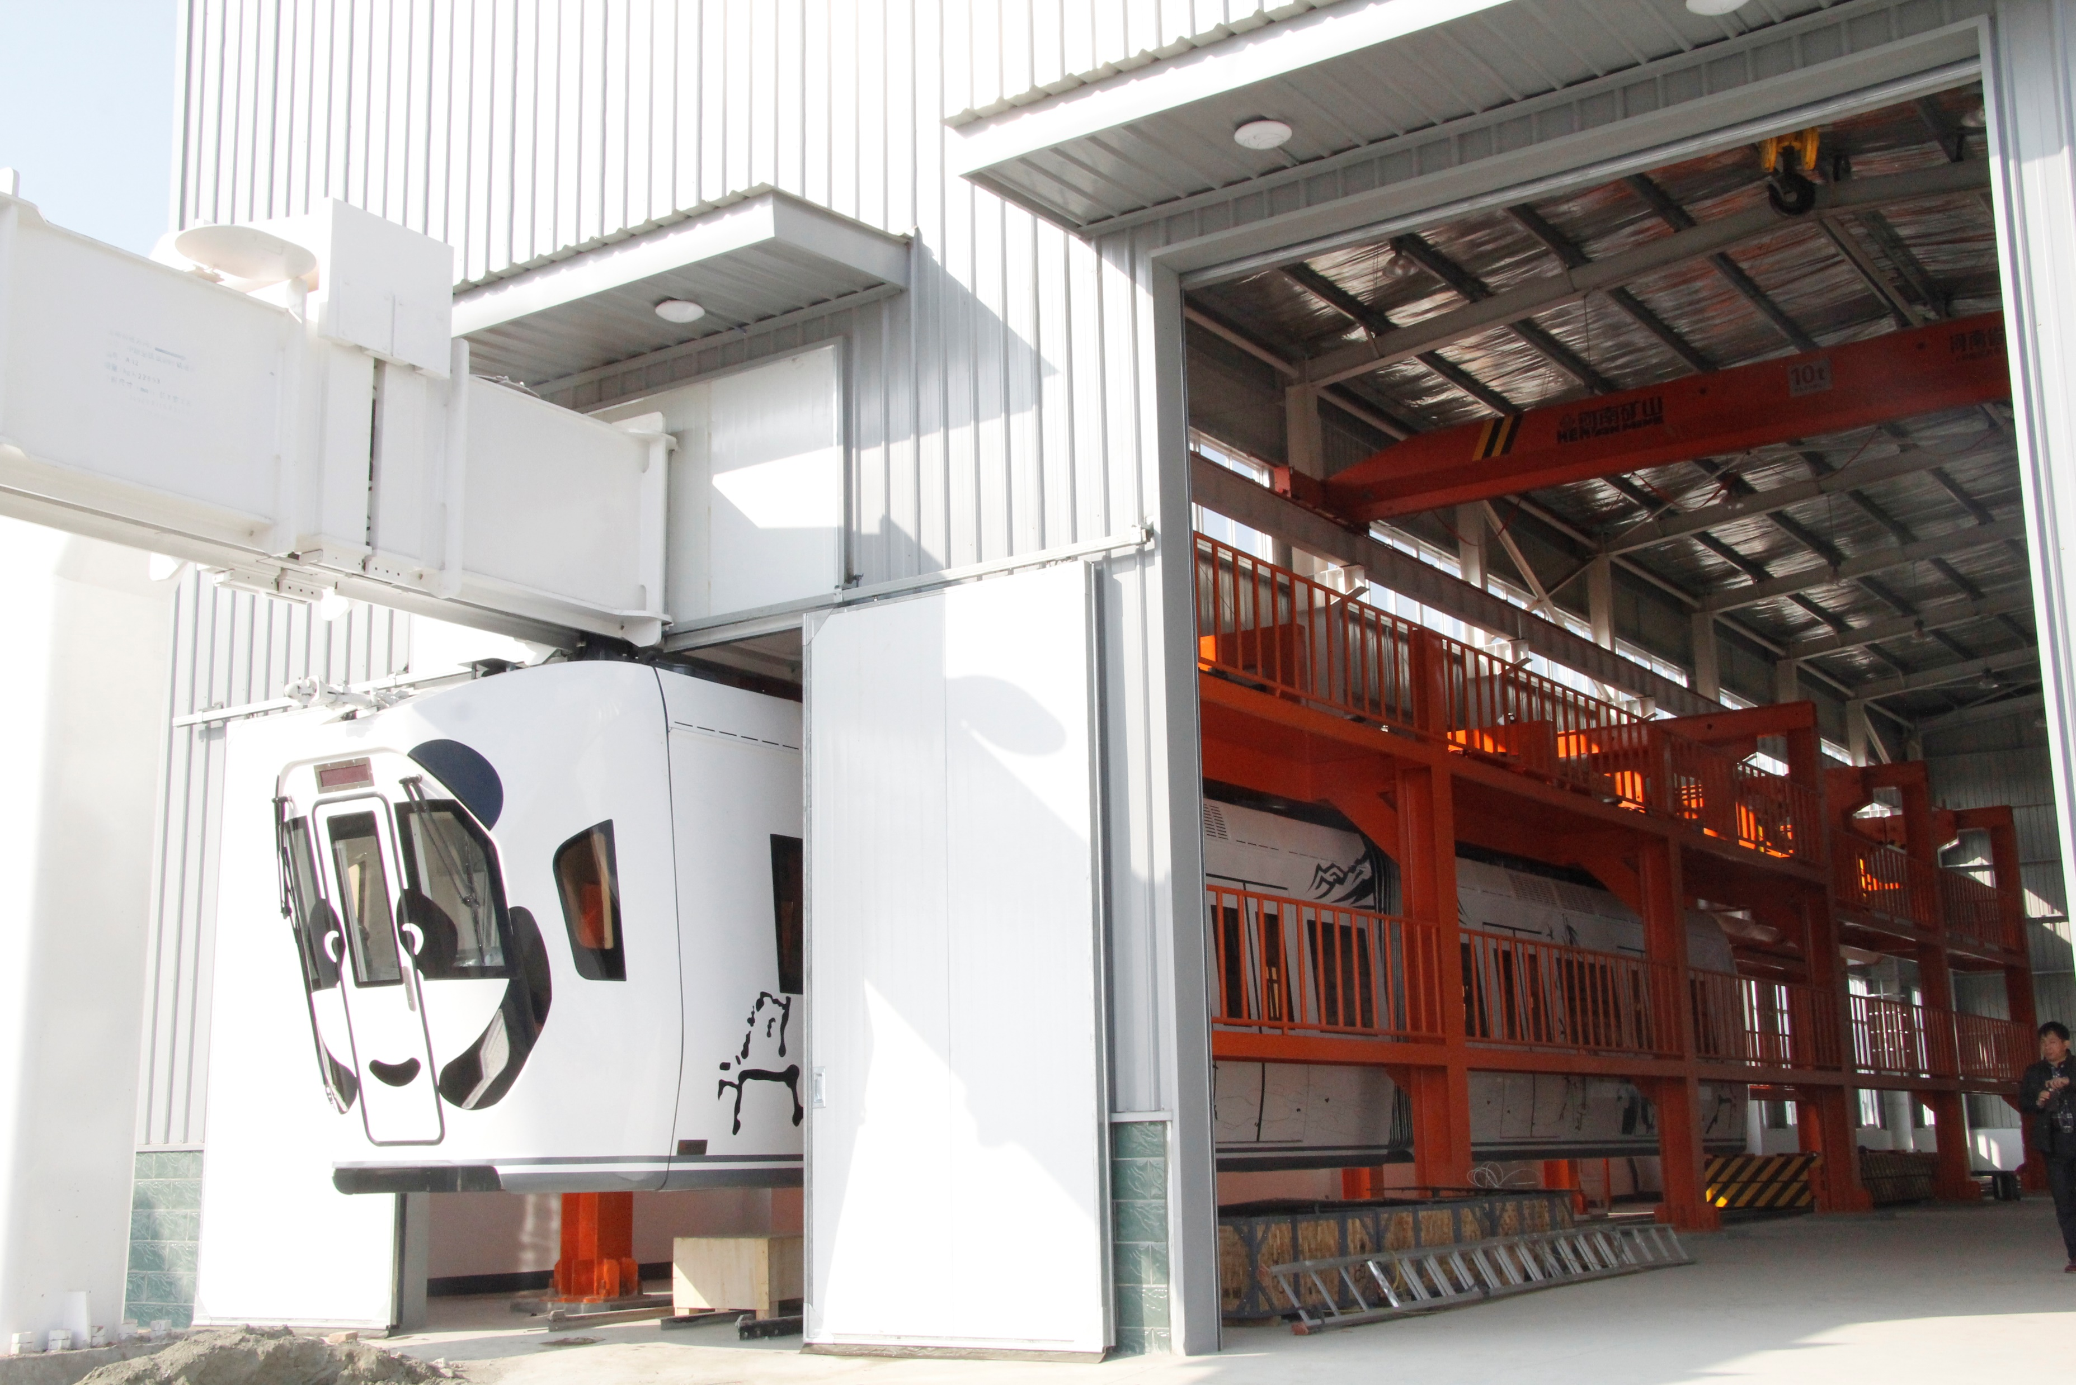
静调库

Slide 35
逃生系统

Slide 36
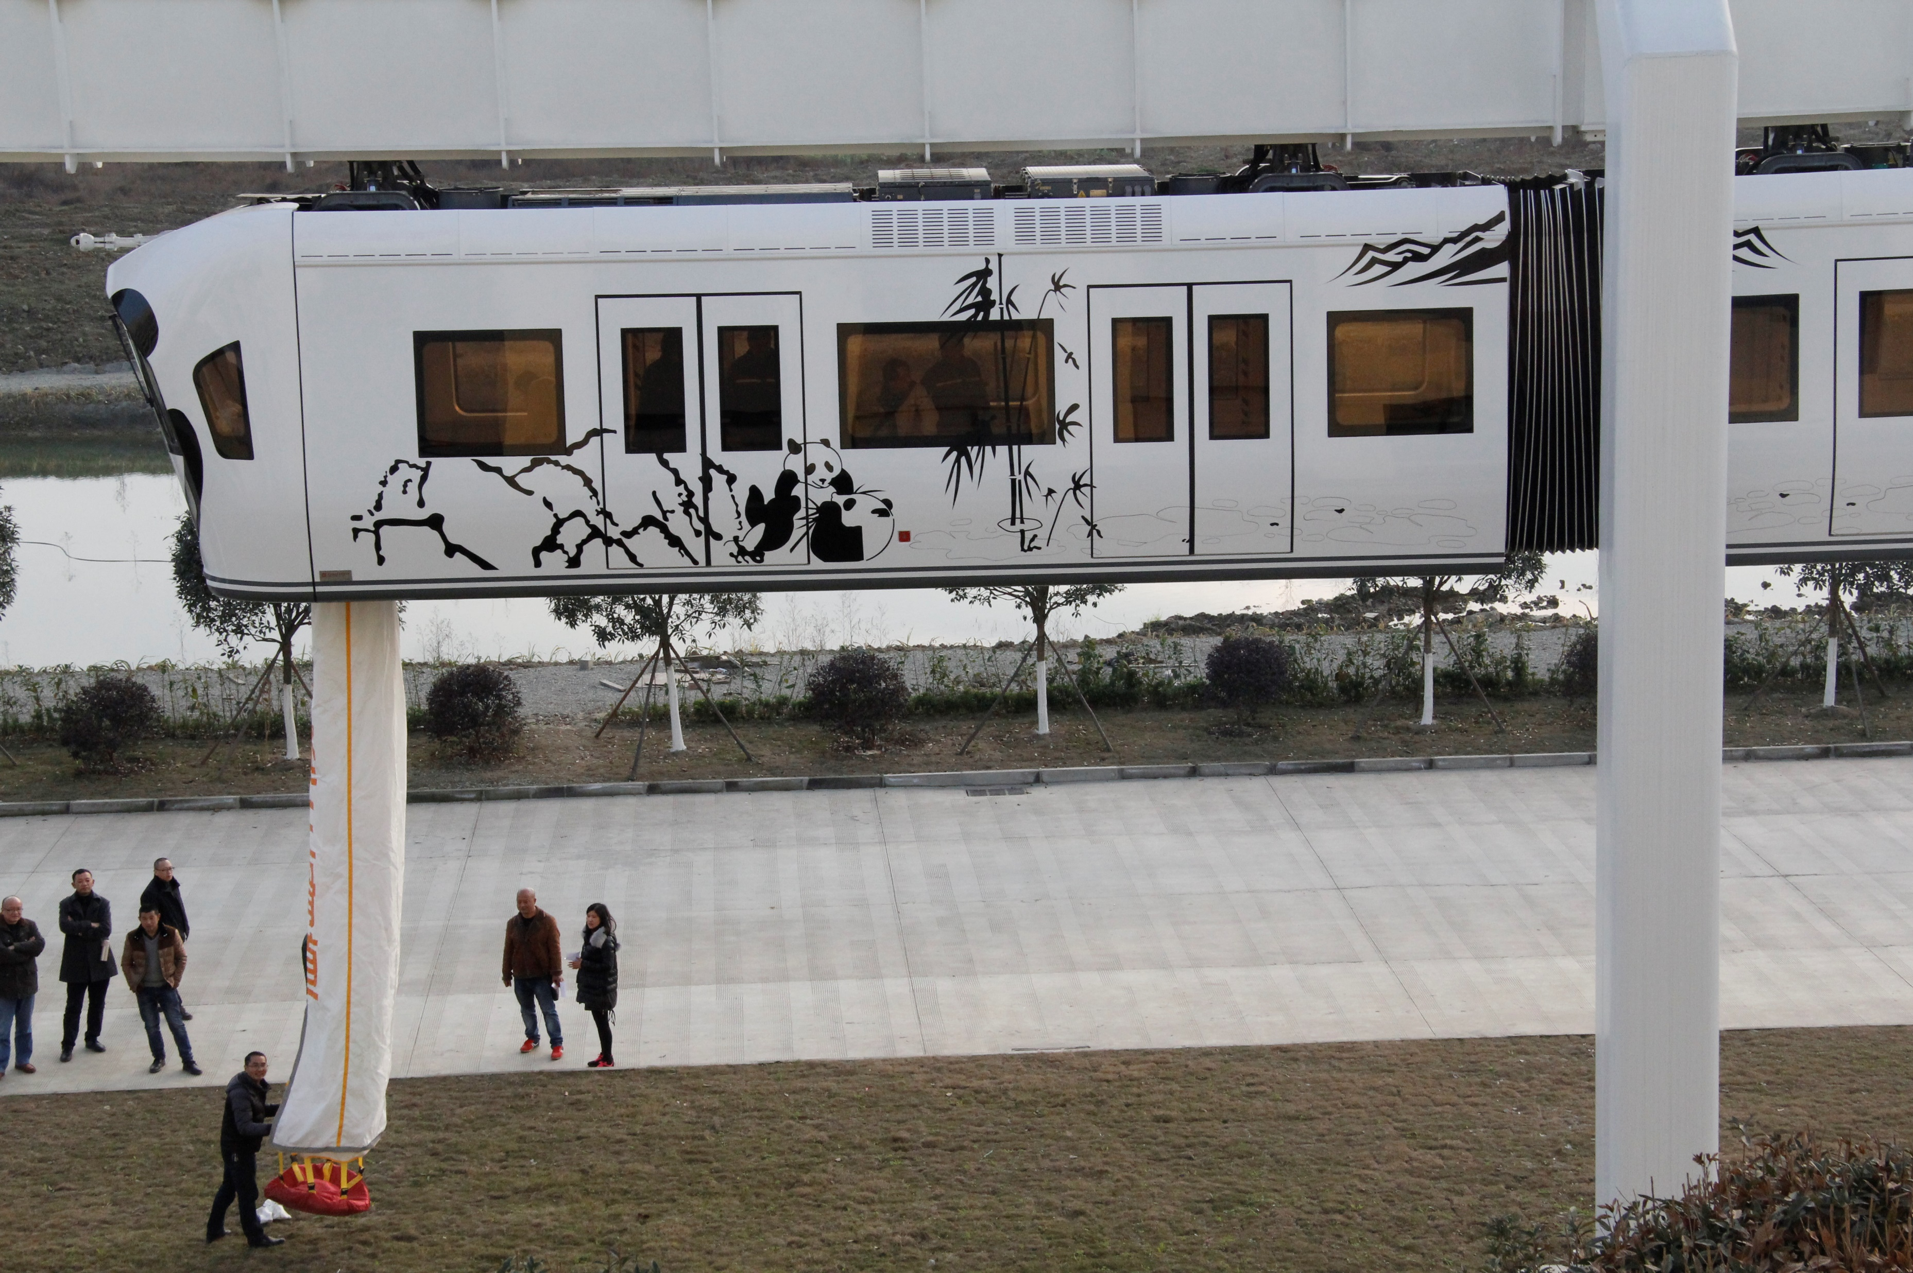
(1)列车自备
逃生通道

Slide 37
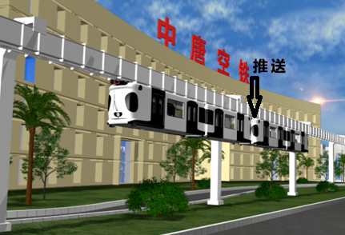
⑵救援列车推送救援方案

Slide 38
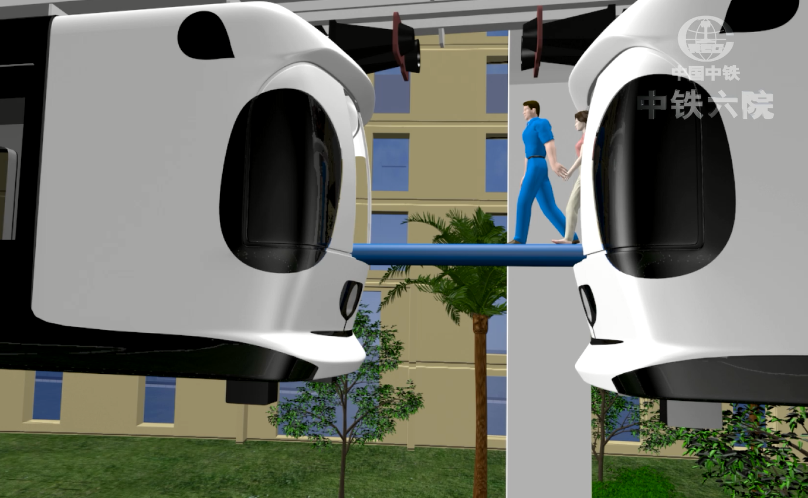
⑶救援列车端门救援方案

Slide 39
(4)地面横向
救援方案

Slide 40
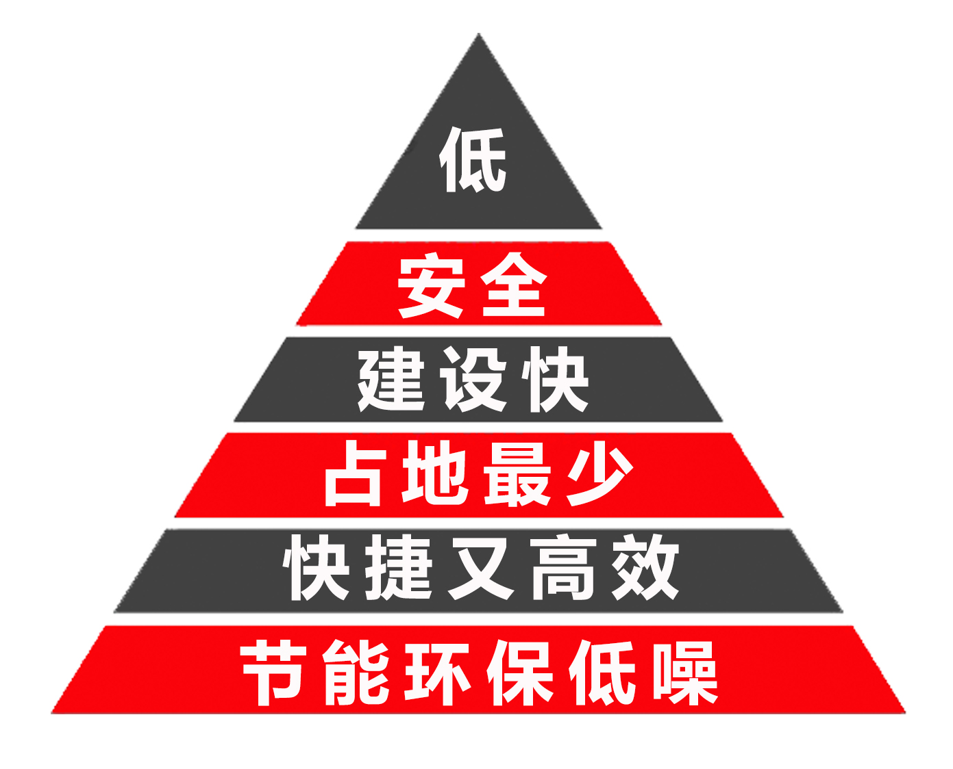
二、空铁的主要优势

Slide 41
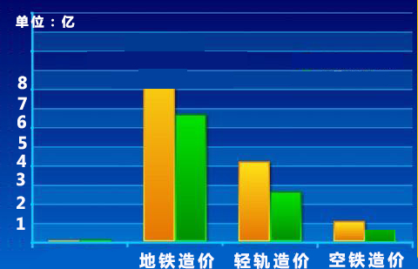
（一）空铁的优点：
1、造价低
地铁或轻轨由于牵涉到大量的拆迁问题，隐性的成本要高得多，施工时间也长得多。与其他轨道交通相比较，空铁的建设成本最低。系统综合平均每公里工程造价在1亿元，是地铁造价的六到八分之一，是轻轨的二到三分之一。

Slide 42
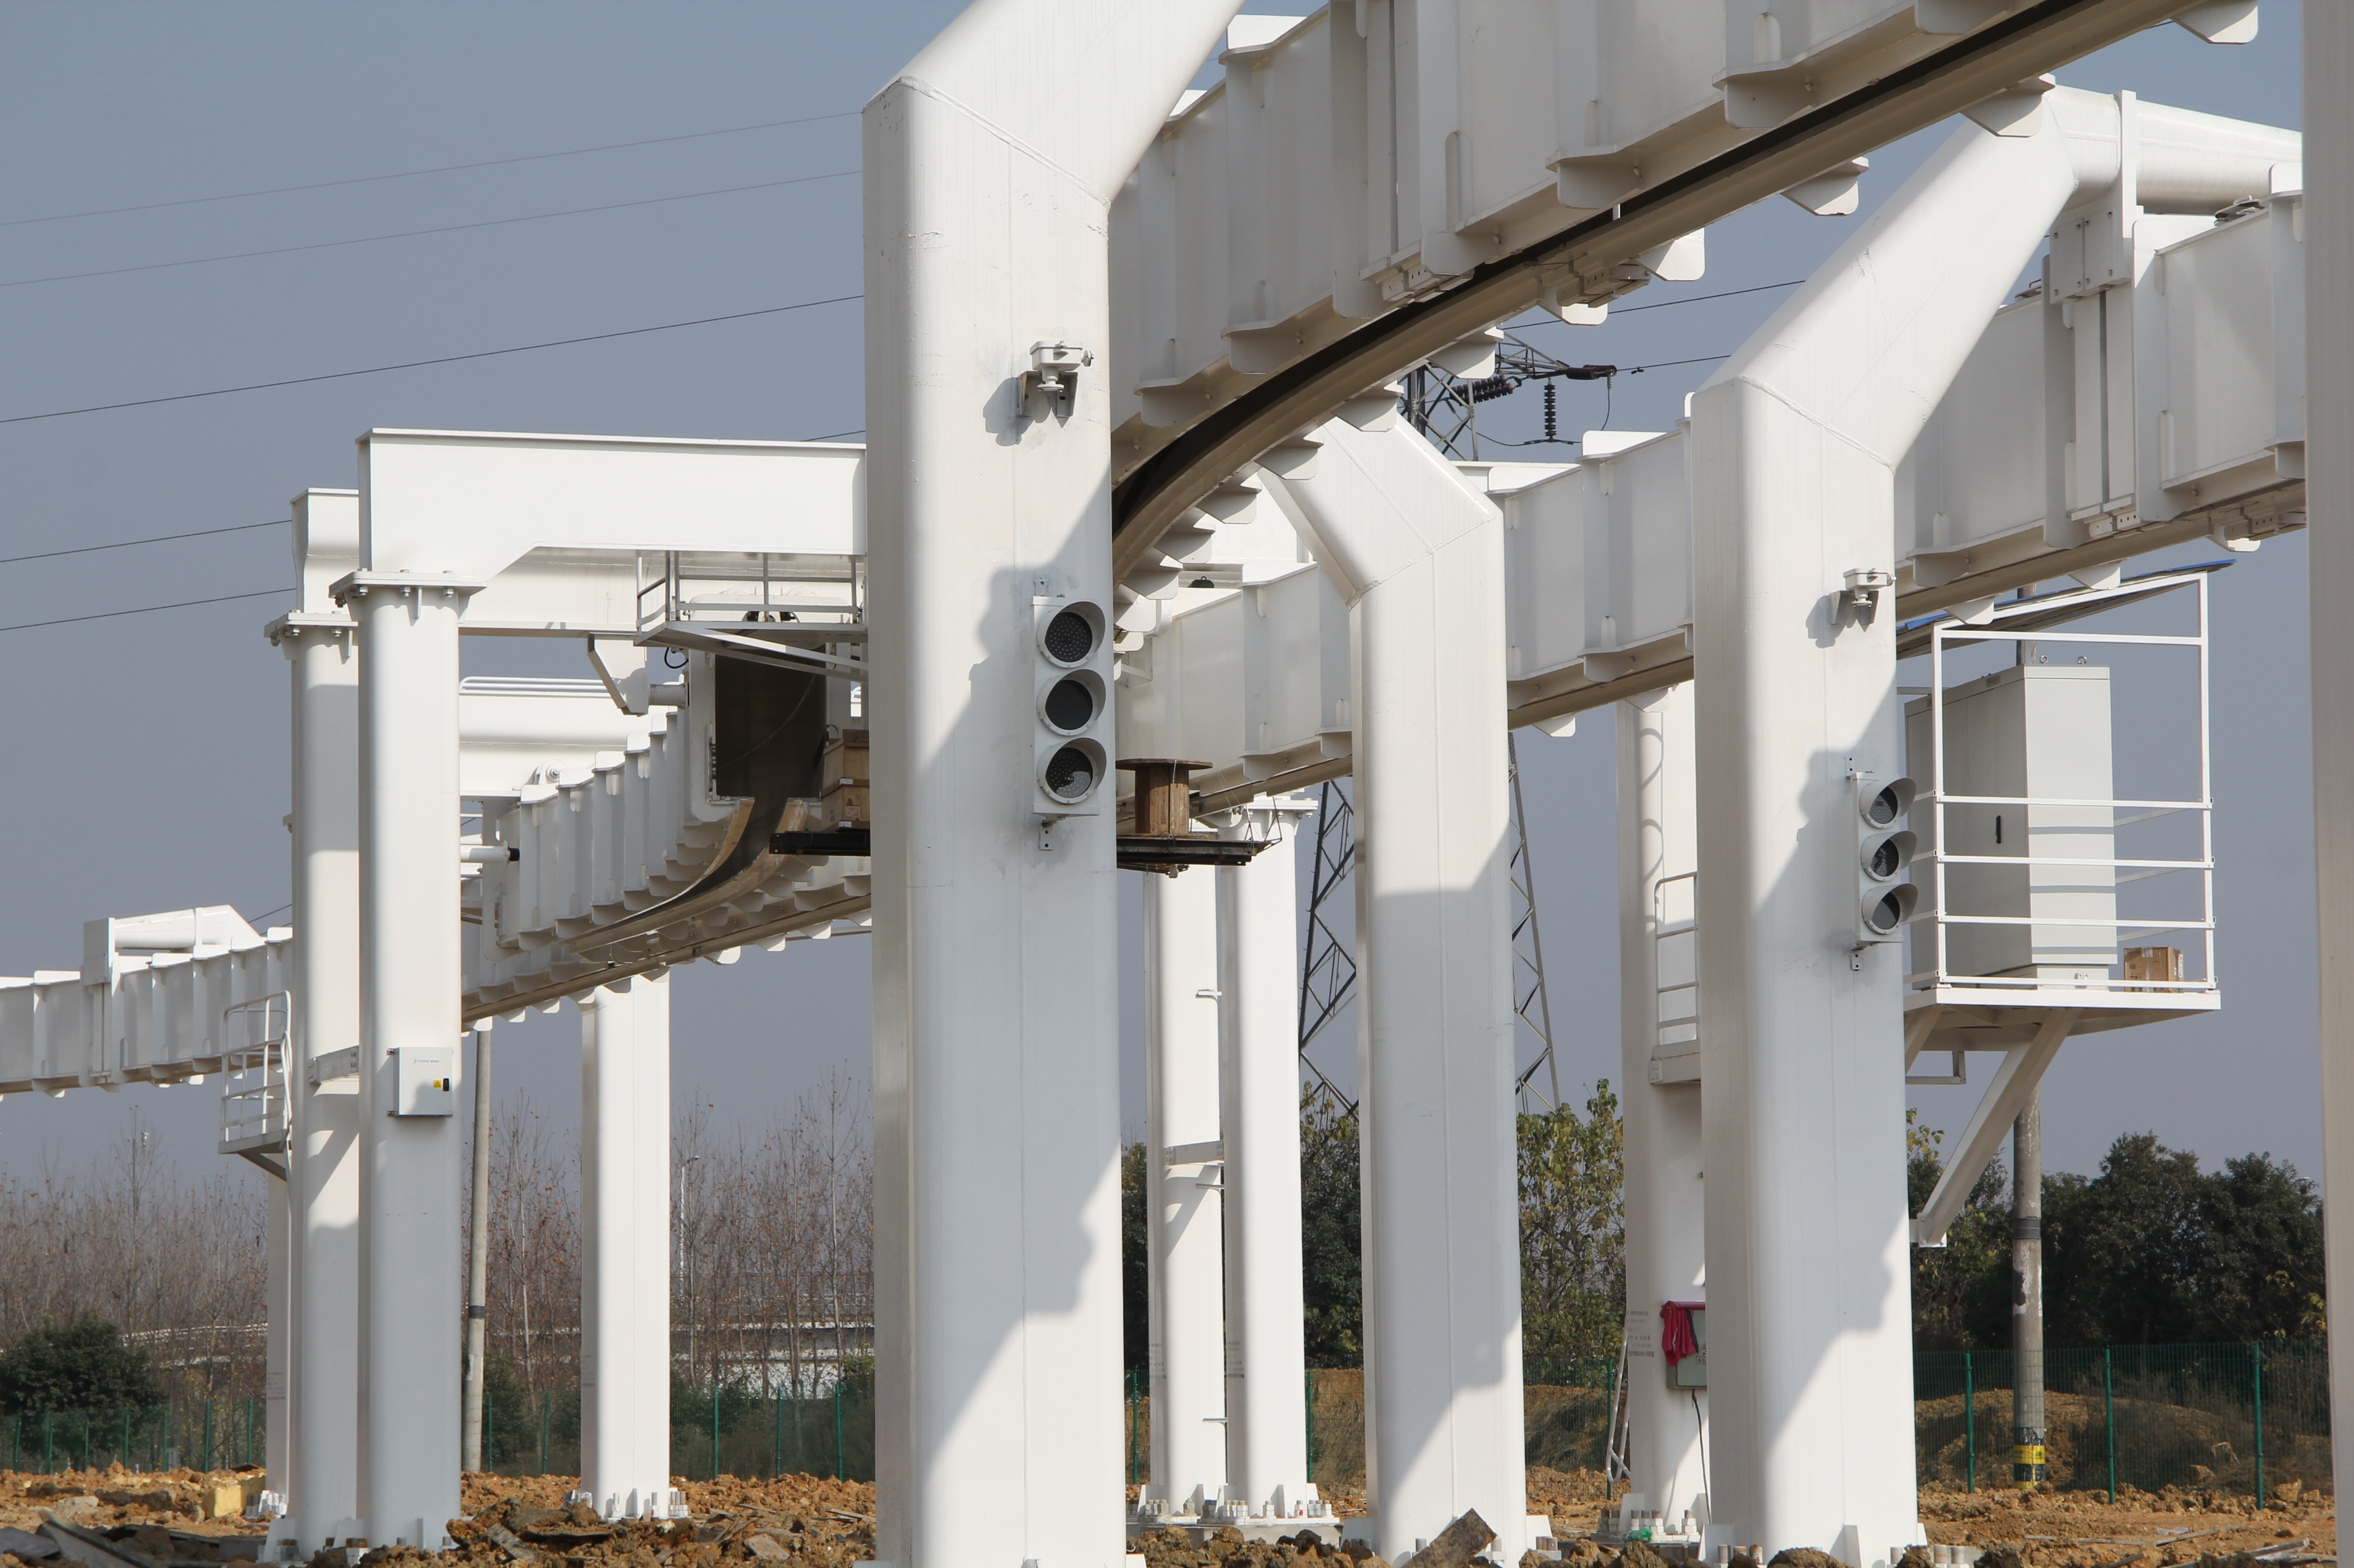
2、安全
德国公共交通系统的安全指标是全世界最严厉的，而空铁所有安全性能指标均超过其国家标准。 空铁的轨道在封闭的钢梁内，所以绝对没有出轨掉落的可能性。另外，在空中运行，不会发生与其它物体相撞行为。空铁系统是世界上最为安全的交通工具之一。

Slide 43
3.建设快
空铁所有的部件包括轨道梁、支柱等全是在工厂中批量完成的，现场施工十分简单快捷。支柱施工仅需在地下打孔，然后植入混凝土基础，不需要大型专用的机械设备。一般每处施工几天即可完成，全线只要6个月，即可将空铁竖杆组装完毕。整个系统建设周期在1年之内。

Slide 44
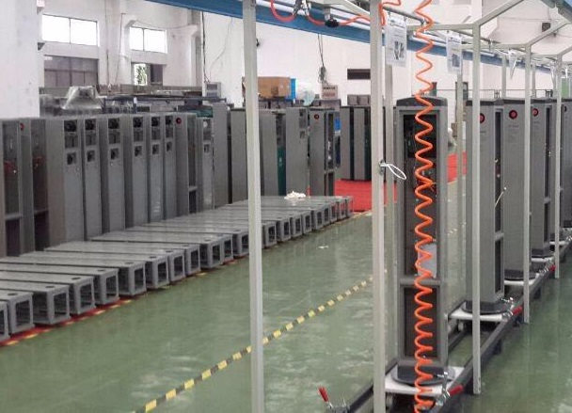
工厂模块化
生产

Slide 45
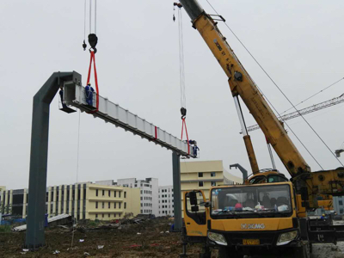
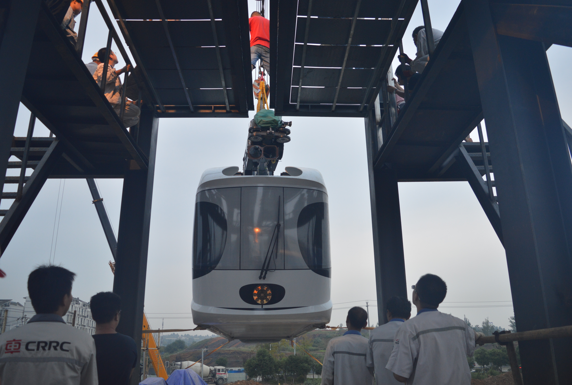
现场安装

Slide 46
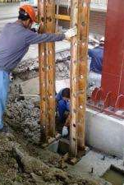
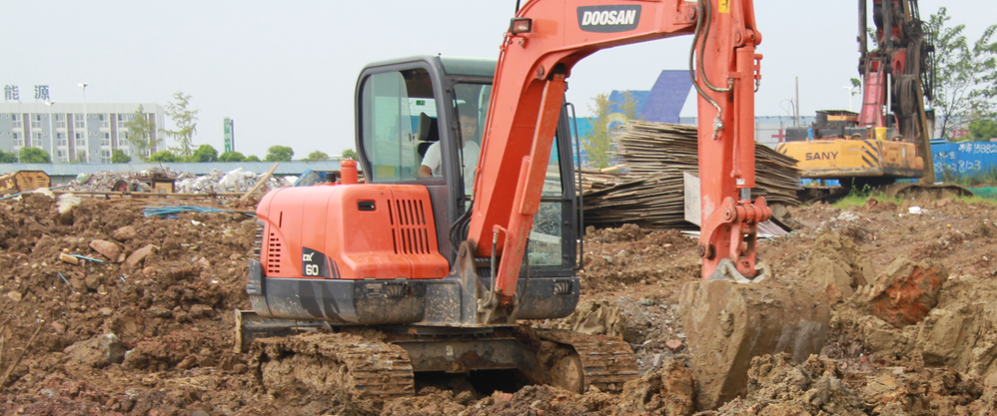
4.占地最少
空铁占地面积极小，形象地说只要将马路上的照明灯杆加粗，即可支撑起整个空铁。空铁系统除了车站需要占用一定地面空间外，轨道基础占地面积非常小，由于轨道曲线半径设计比较灵活，工程几乎不涉及既有建筑物的拆迁。商务区、机场和火车站还可以利用既有建筑或过街天桥作为车站。

Slide 47
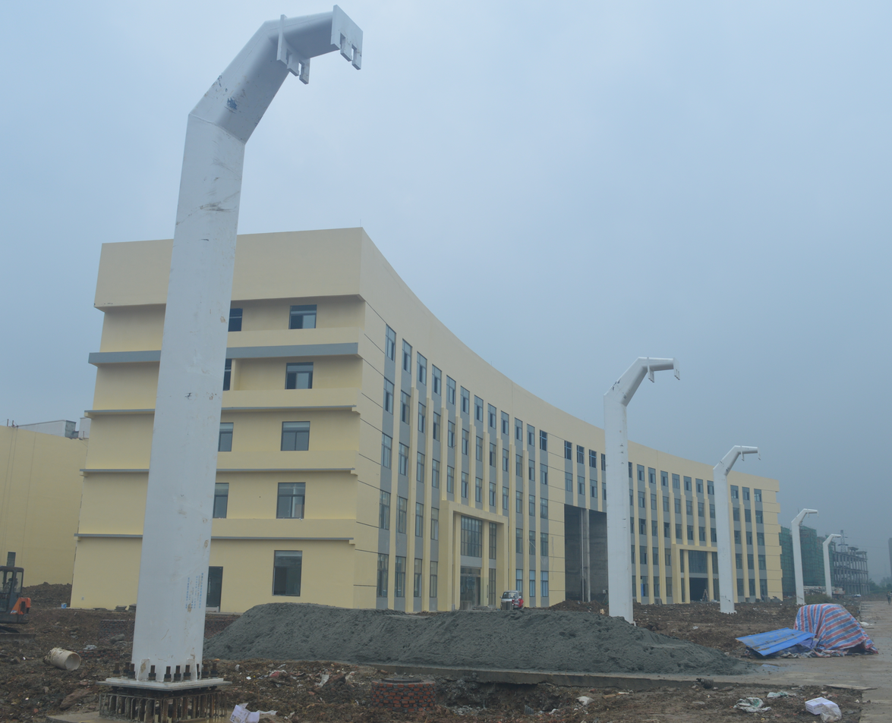
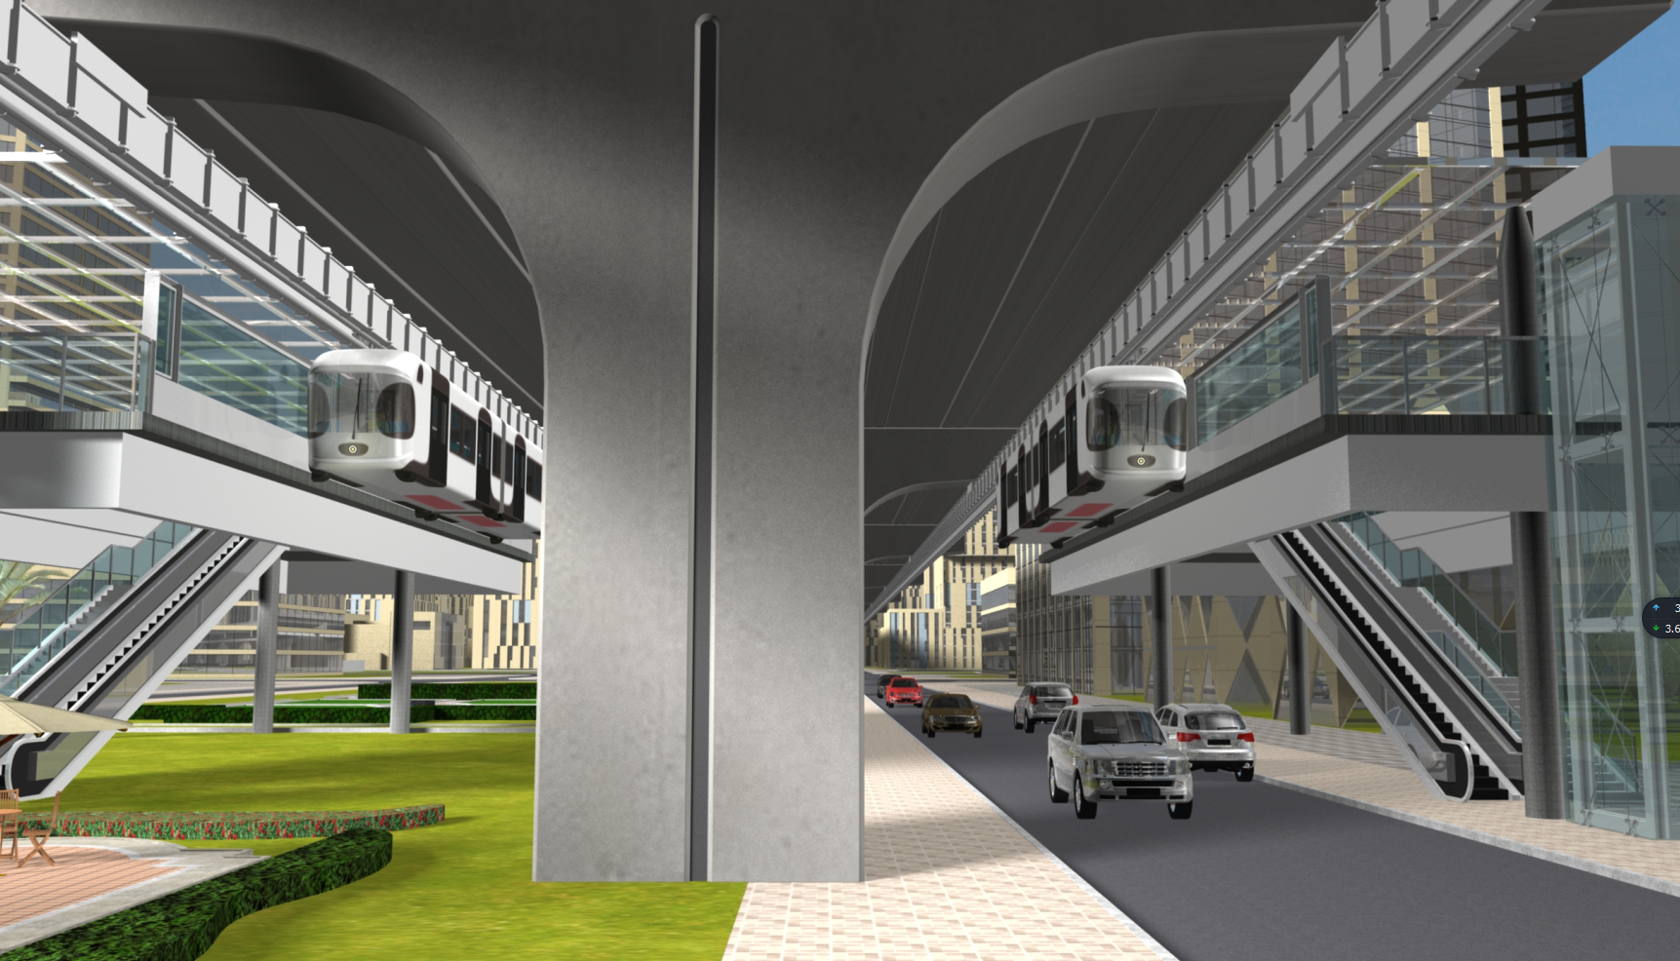
针对成都平厚的地质情况，采用摩擦桩基础，桩的平均厚度25米，桩基础1.2mX1.2m，立柱800mX800mm。
针对成都平厚的地质情况，采用摩擦桩基础，桩的平均厚度25米，
桩基础1.2^{m}X1.2^{m}，立柱800^{m}X800^{mm}。

Slide 48
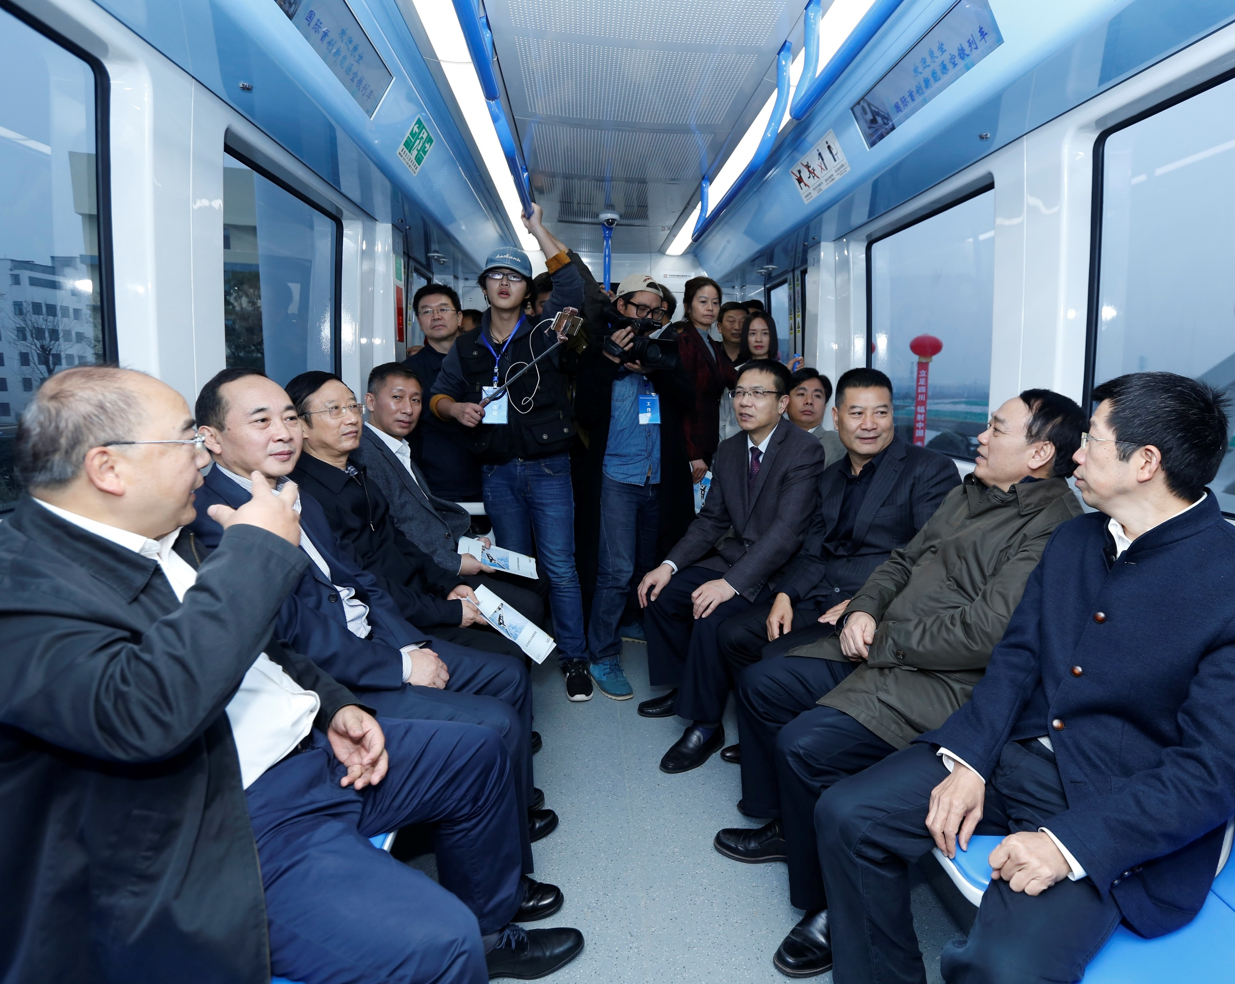
5.快捷又高效
空中轨道列车每节车厢定员75人，3节车厢可承运1.5-2万人次/小时，属于轨道交通中的小型运量。

Slide 49
6.节能环保低噪
空铁为全封闭电力驱动，无噪音，无排放、无任何污染，是最为环保的交通工具。噪音控制在65分贝以下，远低于地铁和轻轨的运行噪音。

Slide 50
三、空铁的历史及发展现状

Slide 51
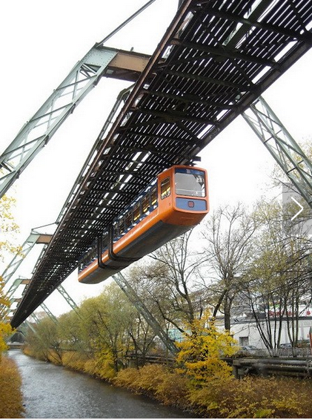
1、空铁的历史起源

Slide 52
1898年，德国伍珀塔尔在乌帕河上架设建造第一条单轨悬挂铁路系统。 1901年正式对公众开放运行。当时启用的这个悬挂式铁路系统营运至今已经安全运行了115年而无一例运营故障，并且成为今天最安全可靠的都市捷运系统之一。
1901年以来，悬挂式单轨铁路交通方式在全球范围内流行起来。目前（截止2012年），吉隆坡、悉尼、大阪、东京等城市以及许多游乐园和机场都拥有悬挂式单轨铁路，而孟菲斯、德累斯顿、多特蒙德等城市也有这种交通工具。
目前在全球范围内，空铁并没有实质性的突破发展。造成空铁发展滞停的原因有很多，其中最主要的原因是国外对空铁并没有太多的市场需求，而在国内市场中，则是因为没有企业敢于创新，争做第一个吃螃蟹的人。

Slide 53
2、中国空铁发展状况
提出设计要求并提供相关支持。德国西门子公司开发现代意义的空铁系统定义于上个世纪80年代，由德国联邦政府研制了现代空中轨道系统，德国国际空列集团与和营销总部，在中国天津建立设备制造基地和项德国空中轨道公司签约，在中国推广其空铁技术。并在上海设立管理中心目技术服务中心，但目前已处于停业状态。
国际国内企业所建设的空中列车都是使用高压电作为动力驱动，运营成本高，对环境污染严重。目前国内企业中走到科研发展前列的有中车四方车辆有限公司，但其还未出产品。还有些企业也在积极展开空铁的研发，想在我国轨道交通业的发展大潮中占领一席之地，但其研发都尚未成熟。
中唐空铁集团在2008年涉足新能源产业，2013年关注空铁产业。中唐空铁在行业技术研发具有领先优势，依托大唐集团产研发集群，社会化大协作研发模式，现具有十大类，21个子系统提升创新，中唐空铁集团已申请了38项专利和100项专有技术。

Slide 54
2016年11月21日建设完成世界上第一条新能源空铁实验线
建设完成第一条新能源空铁实验线。设计时速80公里，包含了车站，直线道，弯道，双线上坡道叉等要素，长坡1461米，累计进行了近1万km的行车试验。
完成了电池组电性能、可靠性、安全性和适应性等84项电池性能测试。
车辆应力、动力学、噪音、能耗等180余项车辆性能测试。
完成了车桥耦合振动、道岔可靠性及可维护性、信号系统ATO、ATP、ATS等测试。
开展了《新能源空铁交通设计暂行规定》、《悬挂式单轨交通车辆通用技术条件（暂行）》等6项标准的研究，可为后续的工程示范和产业化提供技术依据，整体技术就绪水平为TRL7级。
专家建议:进一步梳理完善新能源空铁相关技术和标准，加快推进运营示范线工程的建设。
到目前为止，中唐空铁已经占据了轨道交通产业的高地，具有时间先行和数据收集的双重优势。

Slide 55
四、空铁适用范围

Slide 56
新能源空铁无需扩展城市现有公路设施。线路和车站可以沿道路一侧或中间绿化带设计，不会与现有地面交通抢资源(不与人争路，不分车争道，不与植物争生存空间)。新能源空铁车辆采用特有技术，爬坡能力强，转弯半径小，对复杂地形有较好的适应性，选线自由度大，可以减少拆迁量和施工期间对地面交通的影响，能够融入已有的公共交通系统中。新能源空铁的超级锂电池能量包具备-35℃～+55℃的超级工作温区，在极低温的情况下也能运行。
新能源空铁作为一种轻型、中速、中小运量和绿色环保的交通运输方式，具有广泛的适用性。

Slide 57
空铁主要适用于：
①作为大型及特大型城市轨道交通的次干线以及主干线的重要补充方式（毛细血管）
②作为中小型城市轨道交通的主要方式
③作为城市特定功能区的高品质集输方式
④作为自然旅游景区理想的接驳转运交通工具
⑤作为特殊地质条件和特殊区域安全可行的交通方式

Slide 58
新能源空铁的适用范围很广，可用于以下交通线路：
——特大型及大型城市公共交通次干线和主干线的延伸线、接驳线；
——中小型城市公共交通干线；
——城市机场、高铁、城际铁路站到市中心的连接线；
——城市机场、高铁、城际铁路站到城市旅游景区的连接线；
——大型自然旅游景区观光线和区内连接线；
——城市大型商务区、开发区、功能场馆集疏交通线；
——特殊地质条件、特殊区域的主要交通线等。
空铁是城市运行的顶层设计，它能改进中国城市公交系统格局，城市多维度交通改造，是城市公共交通方式的完善和创新。

Slide 59
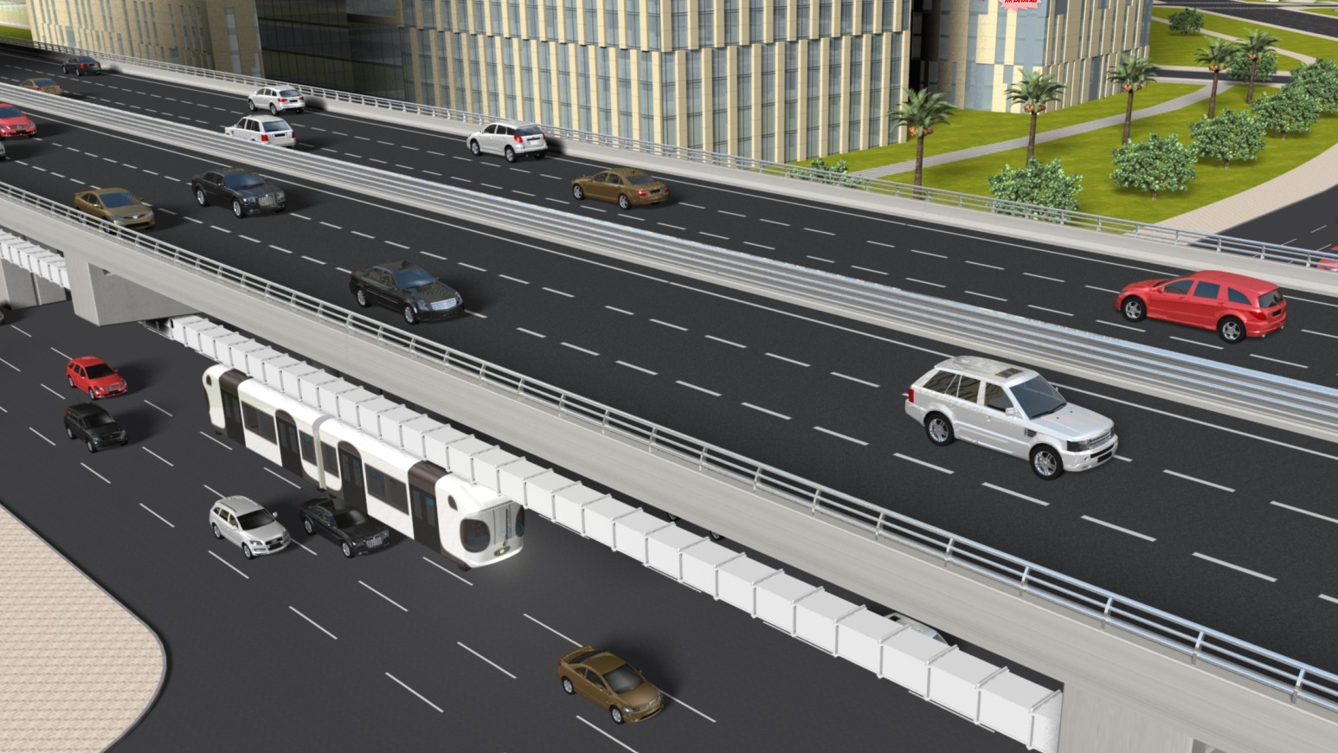
五、新能源空铁产业化发展前景
我国城市交通正面临严峻的挑战，城市交通拥堵和环境污染严重。城市公共交通制式较为单一，交通供给结构与需求结构不相匹配。要改变这一现状，发展多种制式的城市公共交通势在必行，十三五期间国家重点发項目排在第一就是轨道交通。尤其是多种形式的轨道交通，使更多的人选择公共交通而不是选择小汽车作为其主要出行方式，保障城市的健康有序发展。

Slide 60
目前我国城镇化进程速度加快，城市人员急剧膨胀，汽车数量剧增。现有的城市交通模式（含轨道交通）越来越不堪重负，各线城市只有不断新增轨道交通来解决交通拥堵的问题，所以迎来了国家轨道交通产业大发展时期。有多大的市场呢？据国家发改委公布的数据显示，截止到2016年，中国运营的铁路总里程达到1.24万公里。当前，每年政府在铁路建设方面的总投资为8000亿元，这意味着到2020年，中国将投入总数超过4万亿元用于铁路建设，这为新能源空铁发展提供了百年难得的历史机遇。
中唐空铁发展已经站在了轨道交通的风口上
大势所趋

Slide 61
新能源空铁制式适应中园国情，潜力巨大。
空铁与其他轨道交通制式相比，极具竞争力、适应力和扩展力。作为一种非常接地气的交通制式，新能源空铁的发展一定会得到地方政府和广大民众的欢迎。

Slide 62
主要涉及新能源、新材料、智能制造、移动通信、中央控制、立体传媒、商业连锁、地产开发、专业技术服务等领域，将成为带动轨道交通及其关联产业投资的新引擎。
将对冶金、建筑、装备制造、机械、化工、信息等产业催生巨大的市场需求，成为国民经济新的增长点，并对国家去产能，供给侧改革，去产能产生巨大作用。从而推动传统制造业供给结构提质转型，拉动先进制造业的投资，促进实体经济的发展。
新能源空铁将形成
一个庞大的产业链

Slide 63
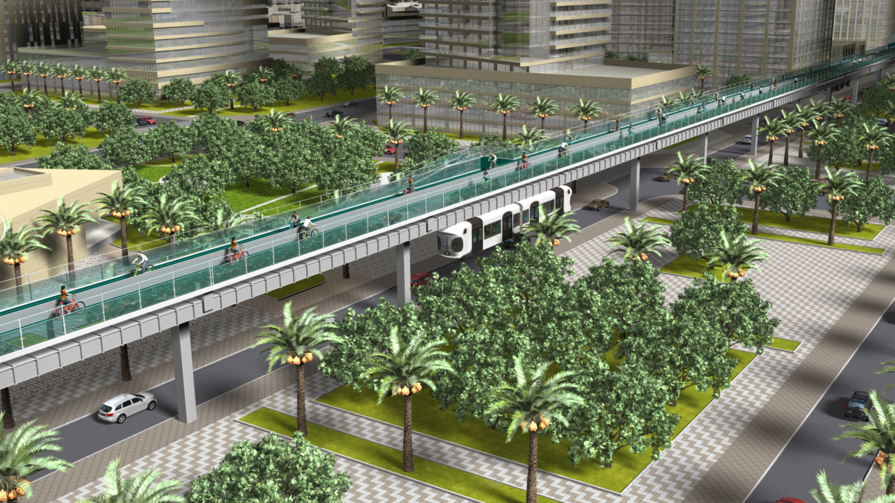
改变人们的出行方式和生活方式
随着空铁在城市的建设发展和完善，人们将不再把乘坐小汽车出行作为主要方式，而是选择空铁作为出行的主要方式。
出行方式的改变进而改变人们的生活方式。这对于减少大气污染，根治“大城市病”，提高生活质量，造福广大民众都有巨大的推动作用。

Slide 64
六、新能源空铁成果的创新性、先进性
新能源空铁作为一种中等运量的城市轨道交通新制式，属国内外首创，填补了国内外空白，是我国自主创新的成果，拥有完全自主知识产权。中唐空铁集团已申请了38项专利和100多项专有技术，主要具有以下创新：
1、目前世界各国，无论地铁、地面轨道还是既有的悬挂式轨道交通，均采用外接电力作为动力源驱动列车运行。新能源空铁不同于目前世界各国轨道交通采用外接电力驱动的方式，而是采用自主创新开发的超级锂电池能量包作为动力源。
2、革新转向架研制技术，开发了带自锁式悬吊机构及差速胶轮的新型转向架、中空铝型材骨架加复合蒙皮的轻量化车体，突破实现车厢轻量化。使新能源空铁车辆综合性能更加优良。
3、对空铁的轨道梁柱又进行大胆创新，突破很多关键技术。研制了整体平移式道岔梁，实现了道岔梁整体悬挂、平移、锁定及连接，结构紧凑、锁定可靠、车辆过岔接缝连续过渡，保证了车辆平稳安全运行。
4、创新了信号控车技术，突破实现了自动驾驶技术以及电池管理系统。信号控制系统采用ATO智能动态多模式控车算法与电池管理系统（BMS)实时交互技术，实现了电池供电效率最大化；采用以轨旁ATP和联锁一体化设计，设备房和轨旁设备配置简洁，节省投资。

Slide 65
七、中唐空铁集团公司简介
企业性质
中唐空铁集团有限公司是我国新能源轨道交通科技创新型民营企业，主要从事中国新能源轨道交通，尤其是新能源空铁的研发、投资、建设与营运，是中国新能源空铁的开创和领军企业。
公司目前下属子公司：四川中唐空铁科技有限公司、中唐空铁工程设计研究院有限公司、中唐空铁空铁研究院有限公司。
企业战略定位
是全球空中轨道交通行业的领导者；是城市和旅游景区等公共交通解决方案的提供商；空中轨道交通系统成套设备的供应商；空中列车运行的技术服务商。
中唐空铁集团企业理念、目标、文化
★战略目标：世界现代新能源轨道交通大型跨国企业
★企业理念：“创新驱动 科技为民 产业报国”
★企业文化：“创新、自信、严谨、求实

Slide 66
研发历程：
（1）、2009年下半年开始进行动力电池技术及其产品的研发；
（2）、2012年起，在研发动力电池技术取得阶段性成果的基础上，同时进行悬挂式新能源空铁的技术研发和市场调研；
（3）、2015年，结合动力电池技术的研发成果和悬挂式新能源空铁技术的研发成果，进行创新集成，形成新能源空铁系统的总体设计方案，并开展技术和市场论证；
（4）、2016年初，在前期技术研发投入的基础上，投资建设新能源空铁试验线，并联合产、学、研等各方力量集中进行技术攻关。
（5）、2016年11月21日建成世界首列新能源空铁并进行实验行。
（6）、2017年3月17日，由四川省科技厅主持，中国科学院院士翟婉明，中国工程院院士刘友梅、杜彦良等15位专家，参加的新能源悬挂式空铁关键技术及“试验线”工程科技成果专家评审会，在成都召开并取得圆满成果。
专家组认为，新能源空铁作为一种中等运量的城市轨道交通新制式，综合优势显著，属国内外首创，整体技术达到国际先进水平。其中，大容量锂电池动力牵引应用技术和新能源空铁列车-轨道梁桥耦合动力分析技术居国际领先水平。

Slide 67
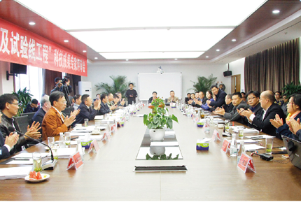
评审会

Slide 68
公司团队：
唐通-空铁之父：新能源空铁多项专利的开发者，中唐空铁试验线项目总体方案设计、总负责人。长期对各国空中轨道交通技术、大功率动力电池技术的研发应用及其发展趋势进行跟踪研究，在充分开展技术和市场认证的基础上，提出了新能源悬挂式空铁系统的总体设计思路。对发展我国城市轨道交通产业有独到见解。
胡关金-金融专家：长期在高科技企业和金融企业全面主持经营管理工作，具有丰富的企业管理实践经验，精通投资银行业务和项目投融资业务，擅长价值评估和绩效管理。历任深圳经济特区工业园开发公司总经理。国信证券、华西证券、中国银河证券党委书记兼总裁。曾任中国证券业协会第一届、第二届、第三届副会长和投资银行委员会第一届、第二届、第三届主任委员。
翟婉明-技术权威：中国科学院院士、西南交大首席教授、新能源空铁项目总设计师。长期从事轨道交通工程动力学与振动控制研究，开拓了铁路大系统动力学研究新领域，创建了机车车辆-轨道耦合动力学理论体系，主持研究建立了高速列车-轨道-桥梁动力相互作用理论及安全评估技术等。

Slide 69
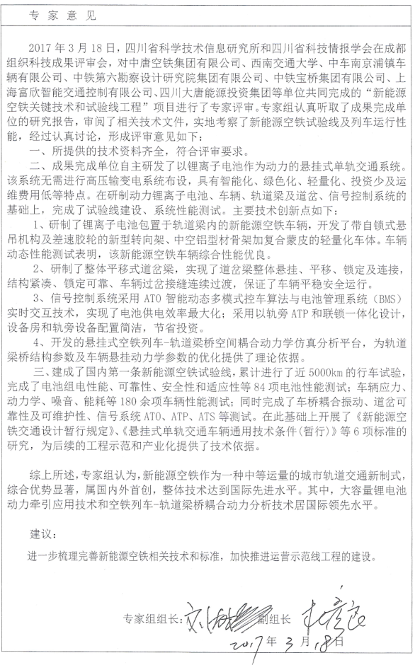
专家意见

Slide 70
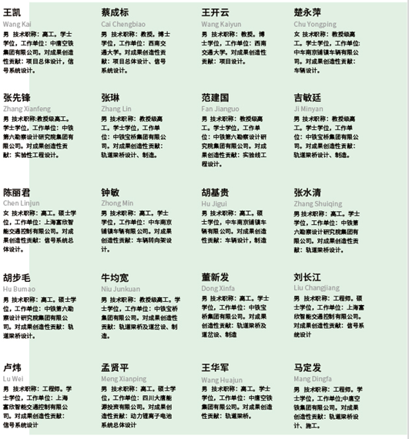
强大的科研团队：
新能源空铁项目研发团队主要人员名单

Slide 71
公司当前的最紧迫任务:
建设世界首条空铁商业示范线

